Slide 1
La irrupción disruptiva de la IA, un ejercicio de contextualización
Prof. Manuel Blázquez Ochando

Slide 2
Descargo de responsabilidad
Esta presentación contiene opiniones, ideas e hipótesis que se proporcionan con el único propósito de estimular el pensamiento y la discusión. La información presentada no pretende ser una declaración definitiva de hechos y no debe considerarse como asesoramiento profesional.
La exactitud y validez de las opiniones expresadas en esta presentación pueden variar, y el espectador es alentado a ejercer su propio juicio crítico al evaluar la información proporcionada. La naturaleza especulativa de algunas ideas e hipótesis significa que pueden estar sujetas a cambios a medida que se desarrolla la investigación y se obtienen nuevos datos.
El presentador y los colaboradores no asumen responsabilidad por decisiones basadas en la información presentada en esta diapositiva. Se recomienda encarecidamente buscar asesoramiento profesional antes de tomar decisiones significativas basadas en estas opiniones, ideas o hipótesis.
Este descargo de responsabilidad abarca todo el contenido presentado y se aplica tanto a la información proporcionada por el presentador como a las contribuciones de terceros. La presentación está sujeta a actualizaciones y modificaciones sin previo aviso.

Slide 3

La Recuperación de Información es la semilla de la Inteligencia Artificial

Slide 4
La RI ha influido notablemente en el desarrollo de la IA
Algoritmos de clasificación de documentos, categorizar, organizar
Cálculo de pesos y relevancia
Ranking y ordenamiento de las respuestas del sistema
Modelado de vectores de palabras (Word Embeddings)
Vectorización de los documentos y de las consultas
Optimización del aprendizaje automático

Slide 5
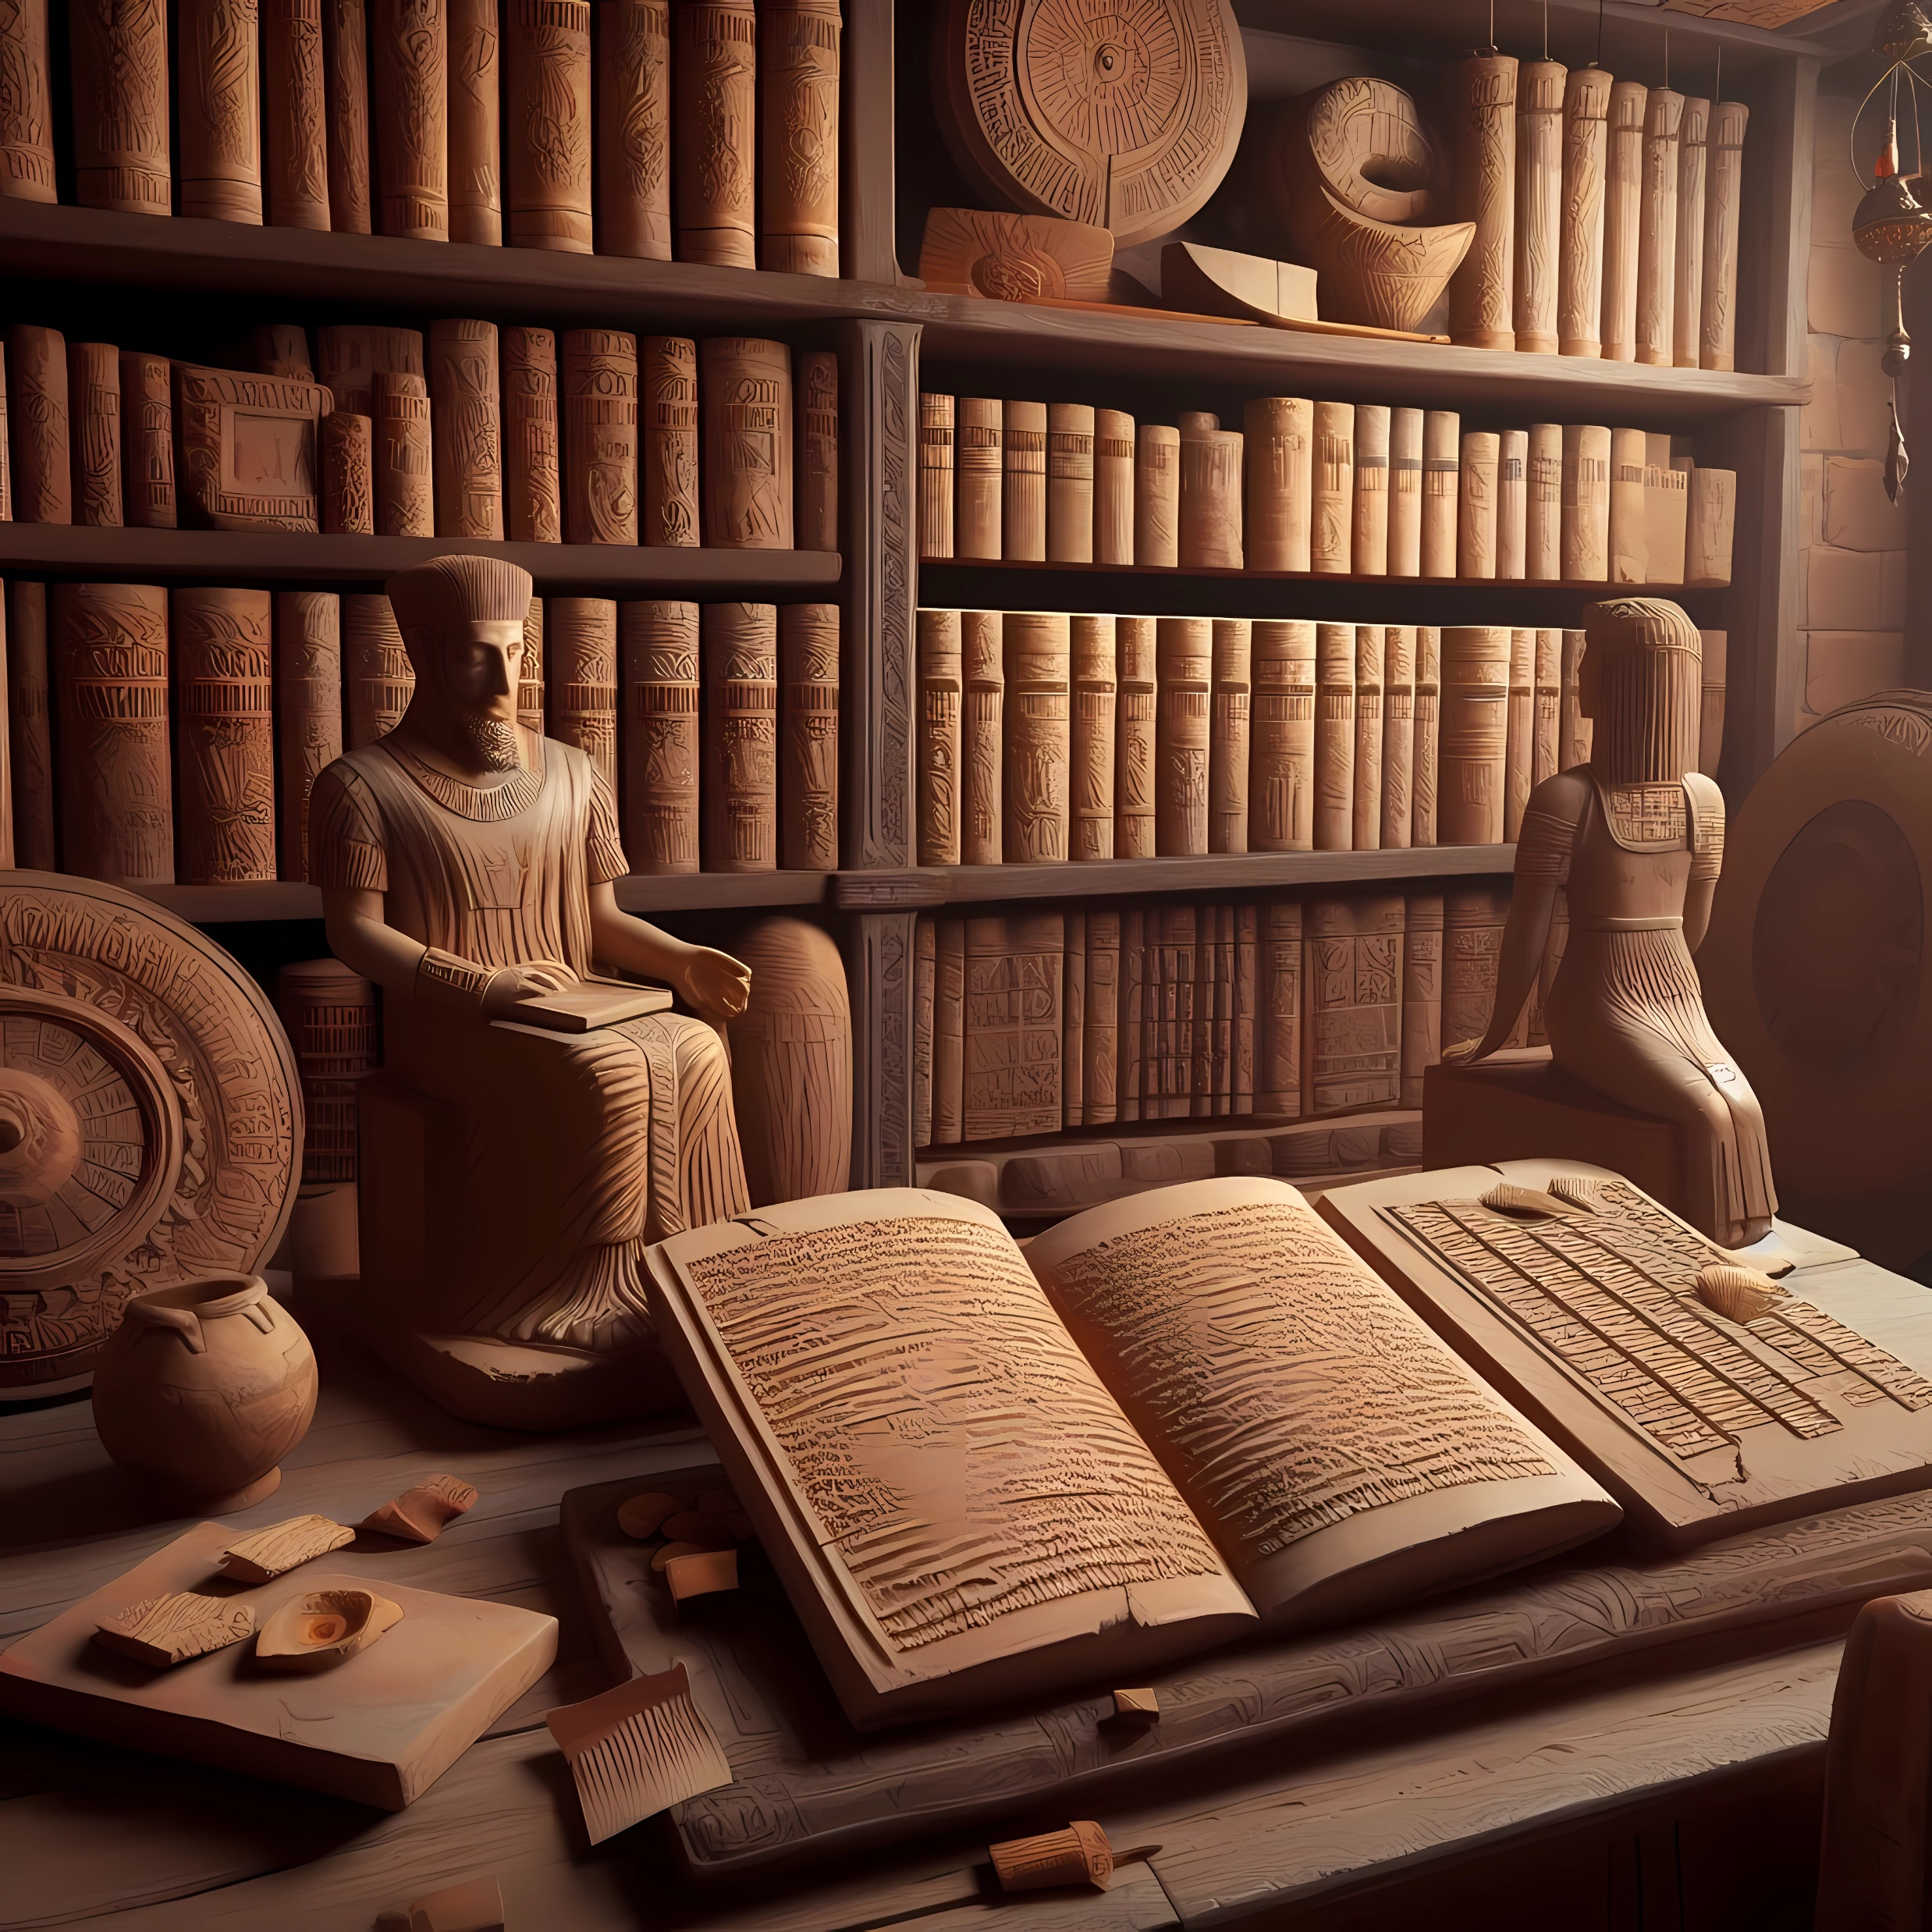
Bibliotecas
Memoria
Fe pública
Ciencia
El ser humano siempre ha registrado el conocimiento
en documentos
Almacenamiento
Notes:
Ciudad sumeria de Uruk. Tablilla de arcilla cuneiforme 3.500 a.C.

Slide 6
Necesidad de registrar conocimientos y recuperarlos
Documentos, Soportes…
Especialización y tipificación de los documentos
Vinculado al desarrollo de la civilización
Acumulación de documentos → Bibliotecas, Archivos…
Primeros profesionales de la información
Necesidad de encontrar la información

Slide 7

Conocimiento científico por acumulación
El problema surge cuando el número de documentos crece en progresión aritmética y geométrica

Slide 8
El desarrollo de la Cultura y de la Ciencia
El conocimiento científico y cultural se apoya en el conocimiento previo
Mayor volumen de documentos, mayor dificultad de recuperar
La aguja en un pajar
Mayor dificultad de recuperar, evolución más lenta
Recuperar, leer, comprender, asimilar, conocer, practicar y crear
Proceso intelectual lento pero seguro

Slide 9
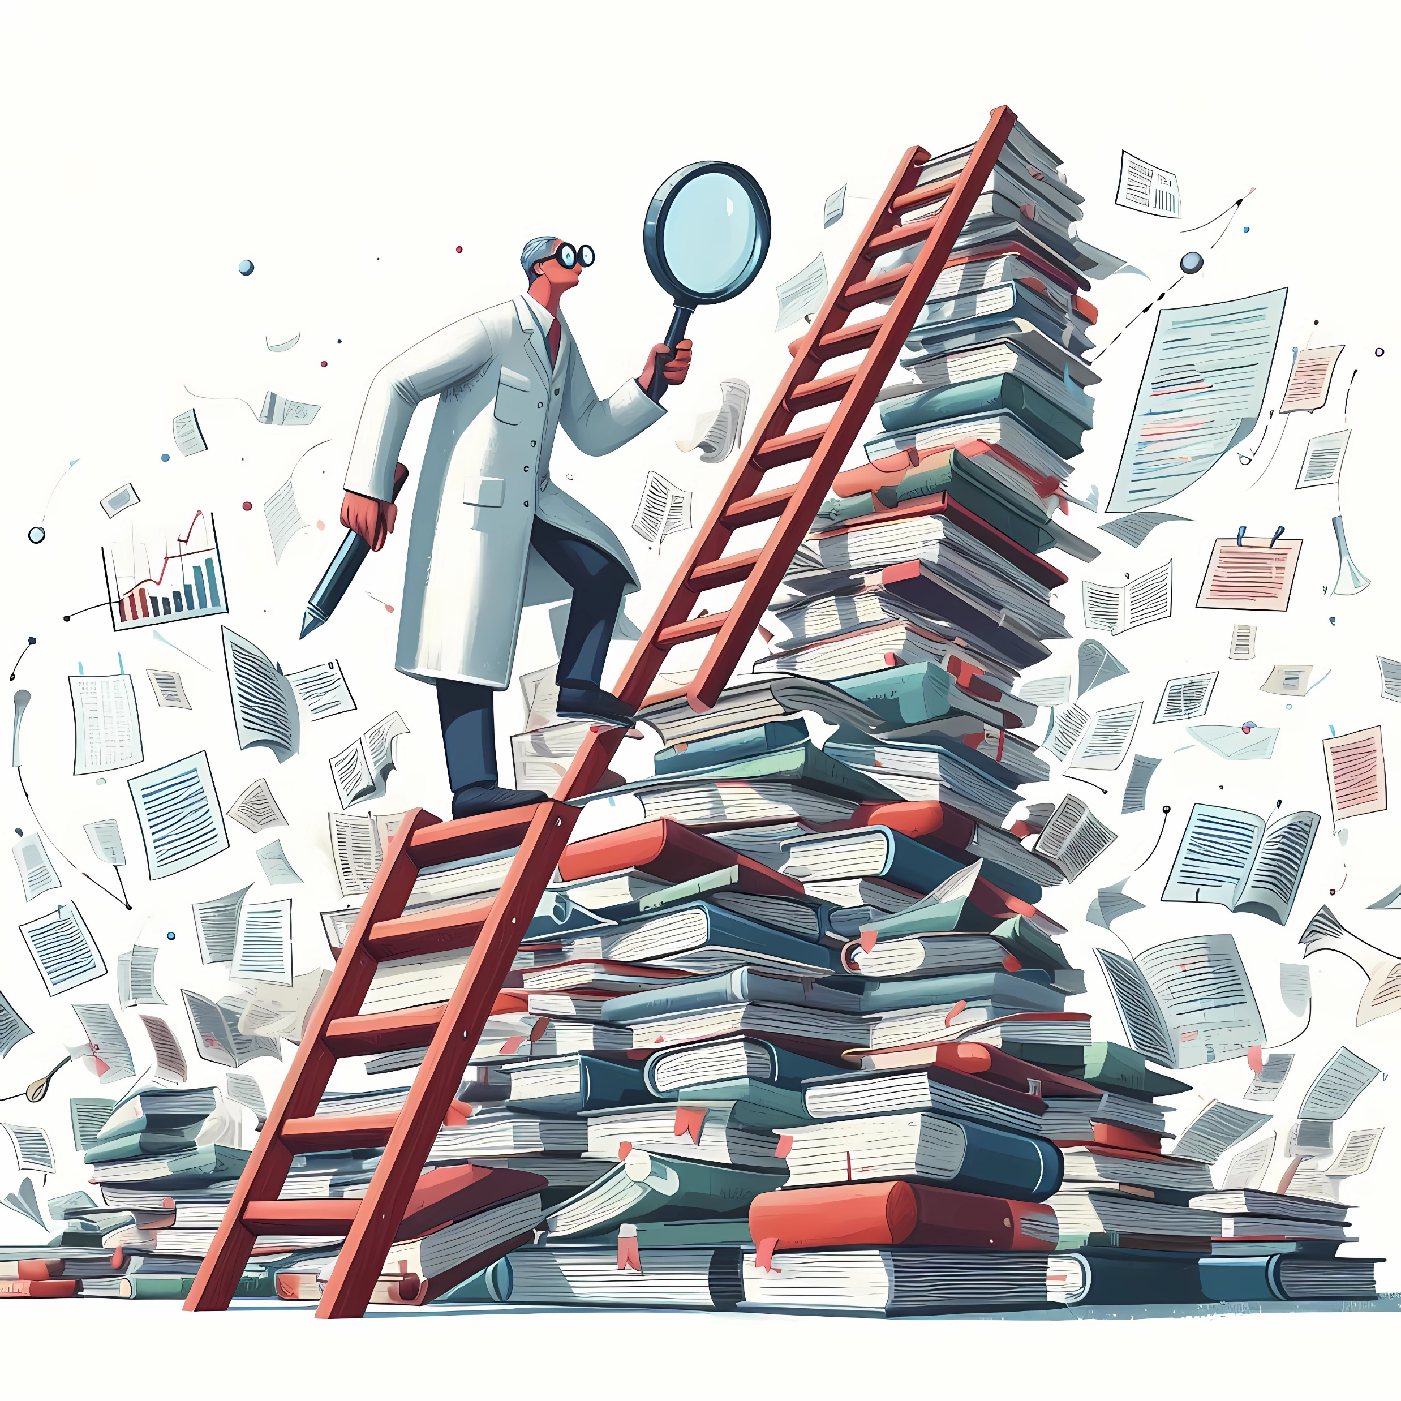
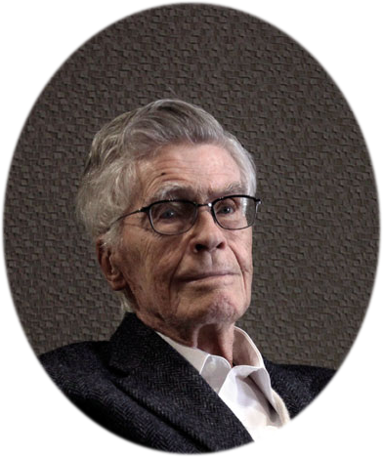
<< Empezamos a comprender que el fin de la investigación no es la acumulación de hechos sino su comprensión, y que ésta solo se obtiene arriesgando y desarrollando hipótesis precisas que tengan un contenido empírico más amplio que sus predecesoras >>
Mario Bunge

Slide 10
¿La Ciencia por acumulación?
Sí, ya que el conocimiento científico anterior sirve para crear nuevo conocimiento
No, ya que no se pueden asumir, todos los conocimientos científicos previos como dogmas
El método científico, junto a la comprobación, la repetibilidad y falsabilidad ayudan a eliminar la incertidumbre
La Ciencia son pruebas, no fe en científicos
Ningún sistema de RI o IA, debería ser oráculo que prive nuestras capacidades

Slide 11
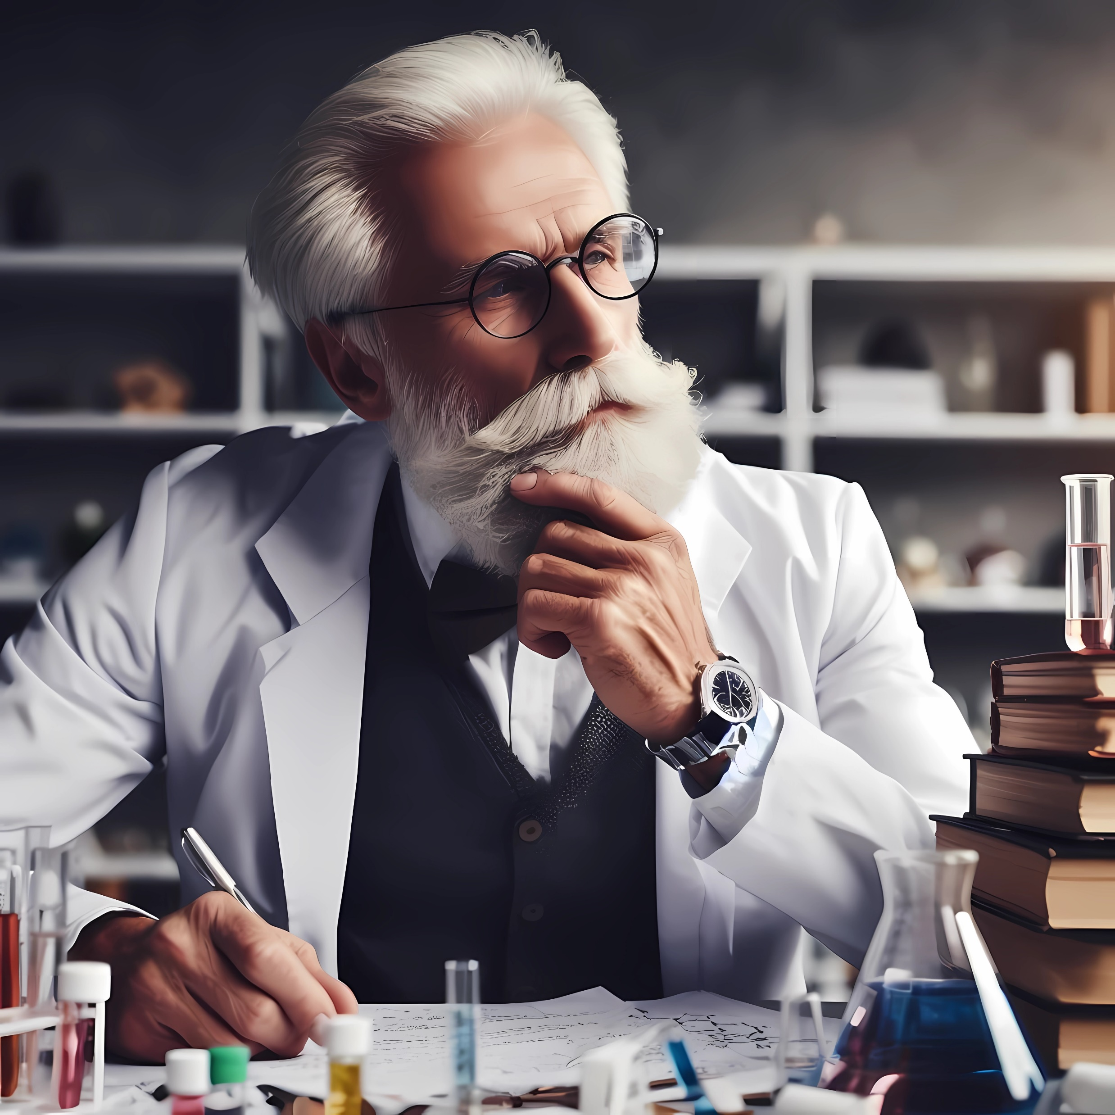
Observación y experiencia
Comunicación y publicación
Recopilación de datos
Análisis
Revisión y actualización
RI + IA
Formulación de hipótesis
Aplicación práctica
Experimentación y verificación
Generación de Teorías o Modelos

Slide 12
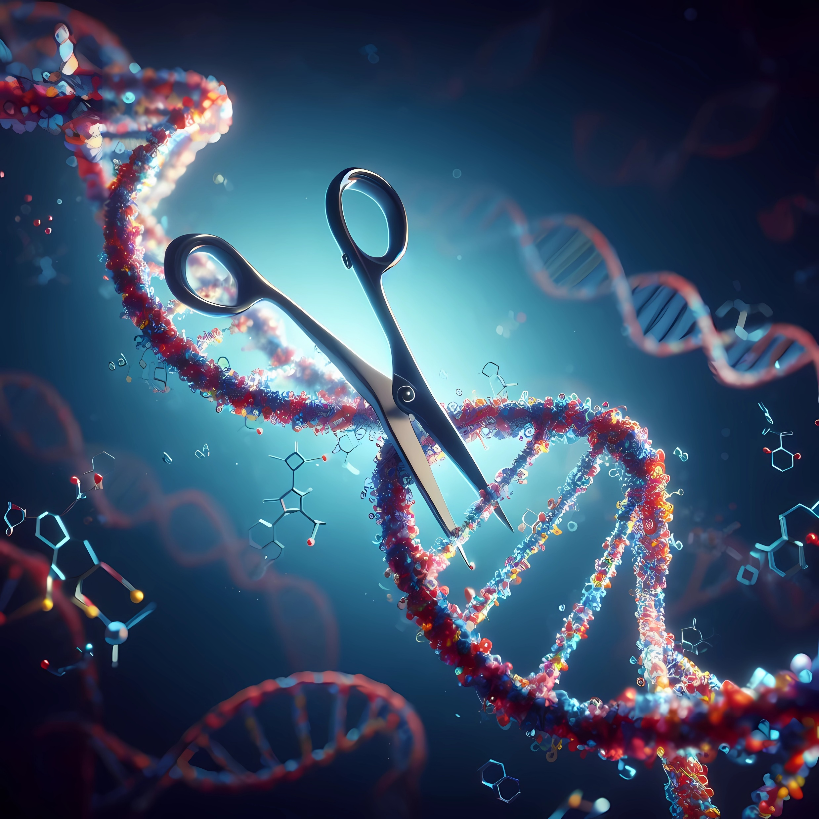
Ejemplo de conocimiento científico, construido por acumulación y asimilación de conocimientos previos. El caso del ADN
1953 – Descubrimiento de la Estructura del ADN
1960 – Descubrimiento de la Replicación del ADN
1961 – Desciframiento del Código Genético
1970 – Tecnología de Secuenciación del ADN
1983 – Descubrimiento de los Telómeros
1990 – Proyecto del Genoma Humano
2001 – Anuncio de la Secuencia del Genoma Humano
2012 – Secuenciación de ADN a Gran Escala
2019 – Ingeniería Genética Avanzada
2020 – Aplicación de CRISPR Cas. Tijeras genéticas

Slide 13
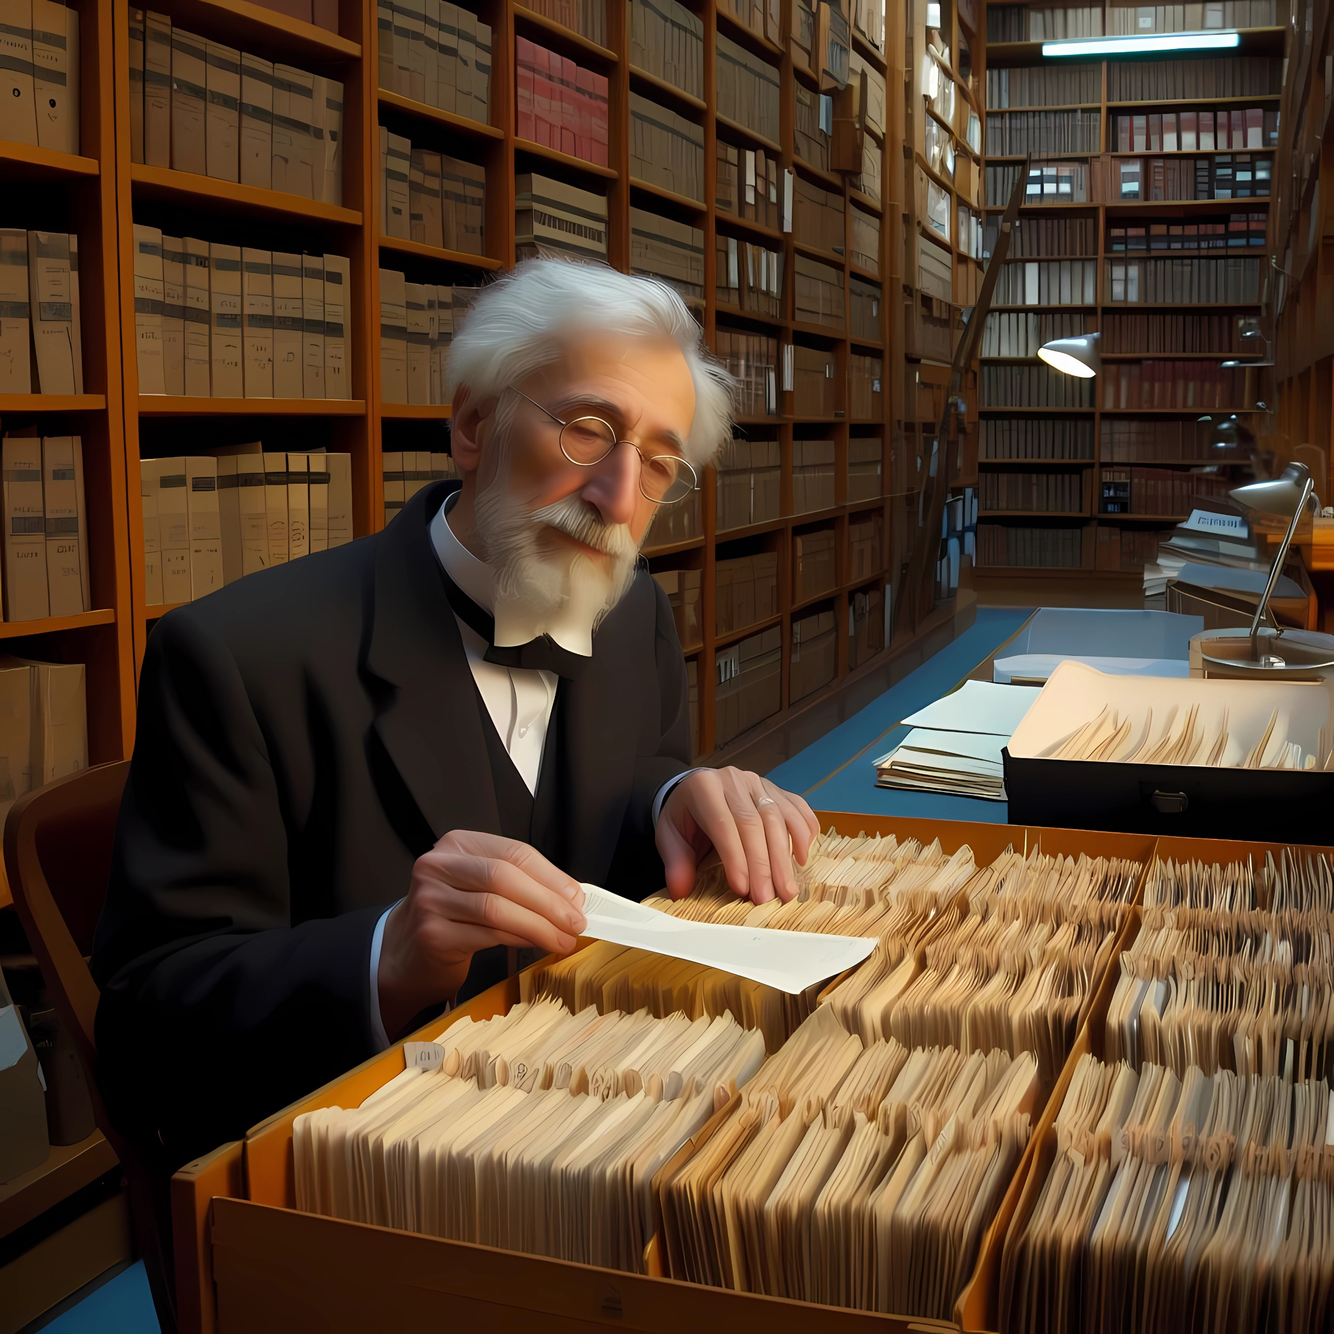
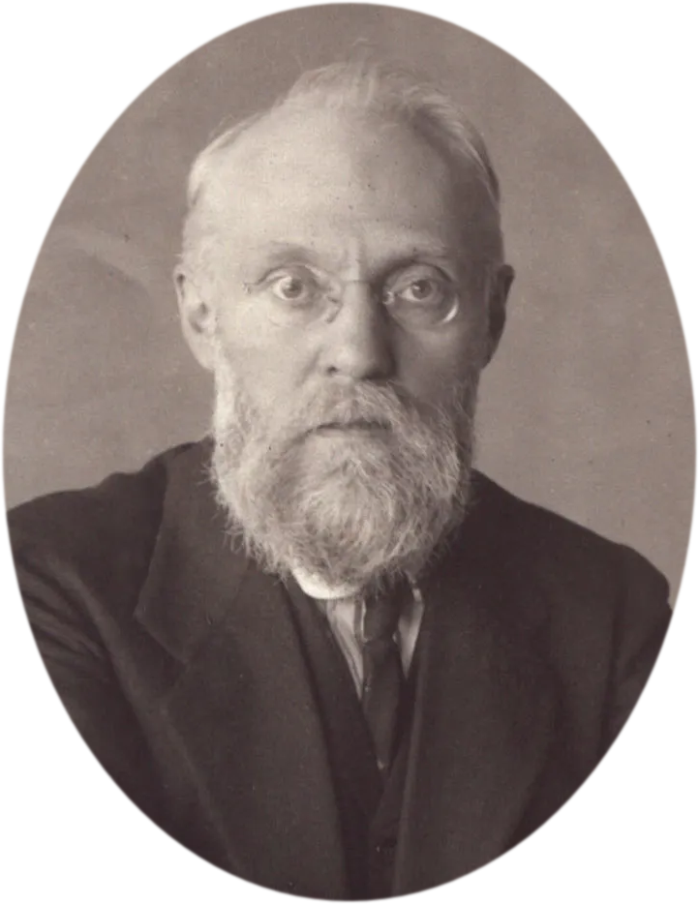
Paul Otlet organizando su fichero RBU
(Repositorio Bibliográfico Universal)
Necesidad de clasificar, etiquetar, organizar y…
Sistema de Clasificación Decimal Universal CDU
Lenguajes Documentales
Recuperar Información

Slide 14
Clasificar, clasificar, clasificar…
La mente humana no puede retener todo el conocimiento
Nuestra mente es selectiva y sólo procesa la información relevante y pertinente
Cuando el número de documentos es elevado, se requiere clasificar, segmentar
Esto propicia la aparición de los Lenguajes Documentales, la Documentación
Identificar, catalogar, clasificar, representar, organizar, recuperar, proveer y difundir la información precisa para satisfacer necesidades concretas

Slide 15
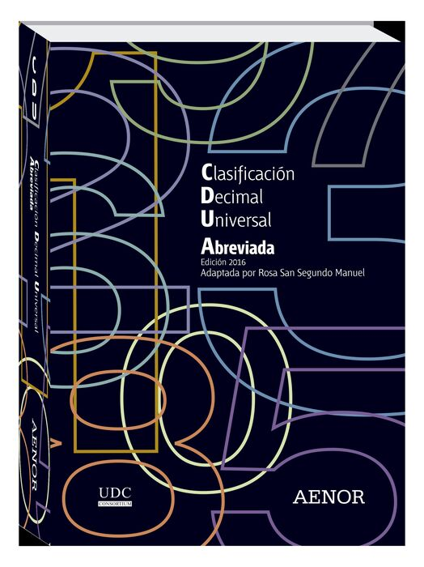
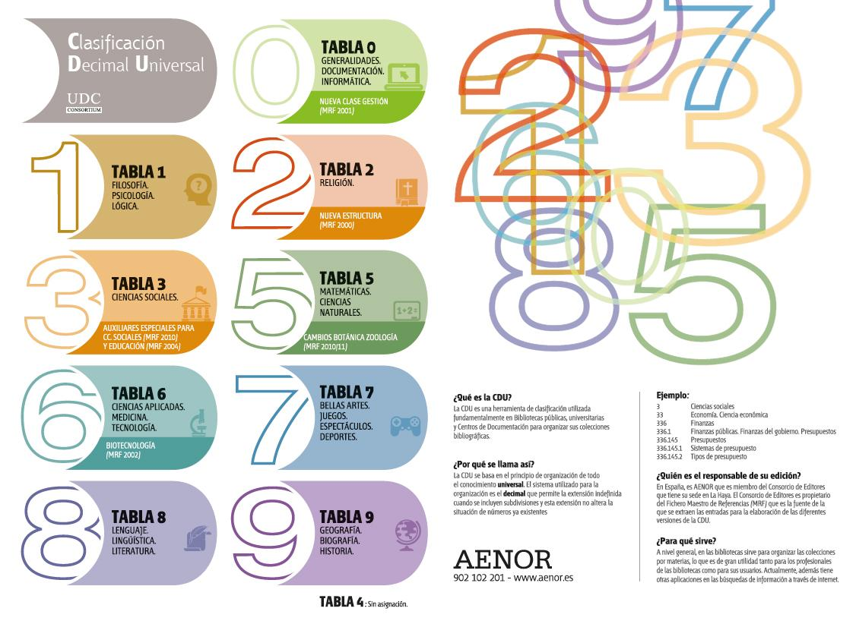

Slide 16
Dominar el conocimiento universal
Clasificaciones como la CDU son un ejemplo de sistematización
El ser humano crea estructura, coordina, relaciona y clasifica el conocimiento
Nuestra mente asimila temas, etiquetas, rasgos o características
Tenemos la capacidad de asociar, relacionar, jerarquizar, sujetos y objetos, predicados y atributos
La organización del conocimiento para su rápido acceso y recuperación

Slide 17

El tiempo es oro
Recuperar la información que se necesita en el menor tiempo posible

Slide 18
Cuando la recuperación no es suficiente… El factor “tiempo”
No es suficiente encontrar documentos o informaciones
Se necesita satisfacer la necesidad de información más rápidamente
El factor tiempo es clave
A partir de los 60, la Informática empieza a trabajar en este problema
A partir de los 80, surge el lenguaje SQL y las primeras bases de datos competitivas
Internet se divulga a partir de los 90 con el primer sitio web (Tim Berners Lee)

Slide 19

Soporte del trabajo humano
Bibliotecas
Documentos digitales
Internet
Catálogos
Documentación
Código / Software
Archivos
Multimedia

Slide 20
Internet, la gran tecnología disruptiva
Antes y después de Internet
Inmediatez en el acceso a la información, se ha volcado parte importante del saber humano
Cambio social, Comunicación, Costumbres, Formación, Conocimiento, Conectividad global
Economía digital, Oportunidades, Generación de Riqueza
Ha multiplicado la capacidad del ser humano, Aceleración del trabajo, del estudio, de la investigación, de la Ciencia

Slide 21
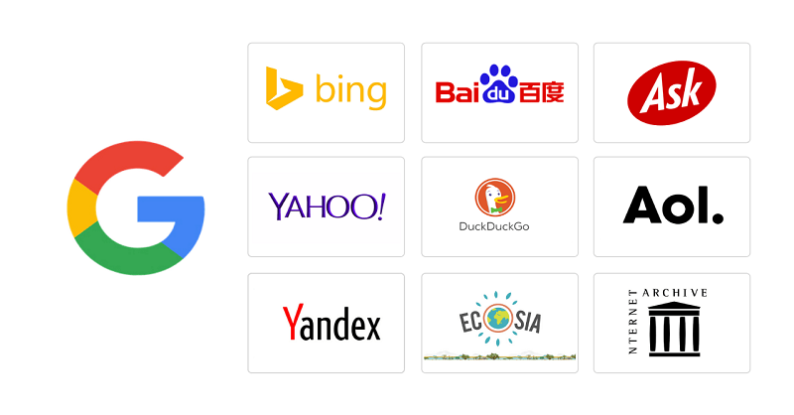
Buscadores
Dinamiza el proceso creativo e intelectual
Comienza la época dorada de la recuperación de Información
Biblioteca universal
Reduce los tiempos de búsqueda

Slide 22
Primero fueron los buscadores…
Digitalización de los documentos, para su procesamiento y recuperación
Posibilidad de compartir al instante la información, nuestros pensamientos, opiniones, hallazgos…
Recuperar al instante y satisfacer nuestra necesidad de información
Conforme se perfeccionan, se transforma la tendencia de las personas a encontrar sólo lo que necesitan
Se crea una fuerte dependencia de los buscadores y en cierta medida se limita

Slide 23
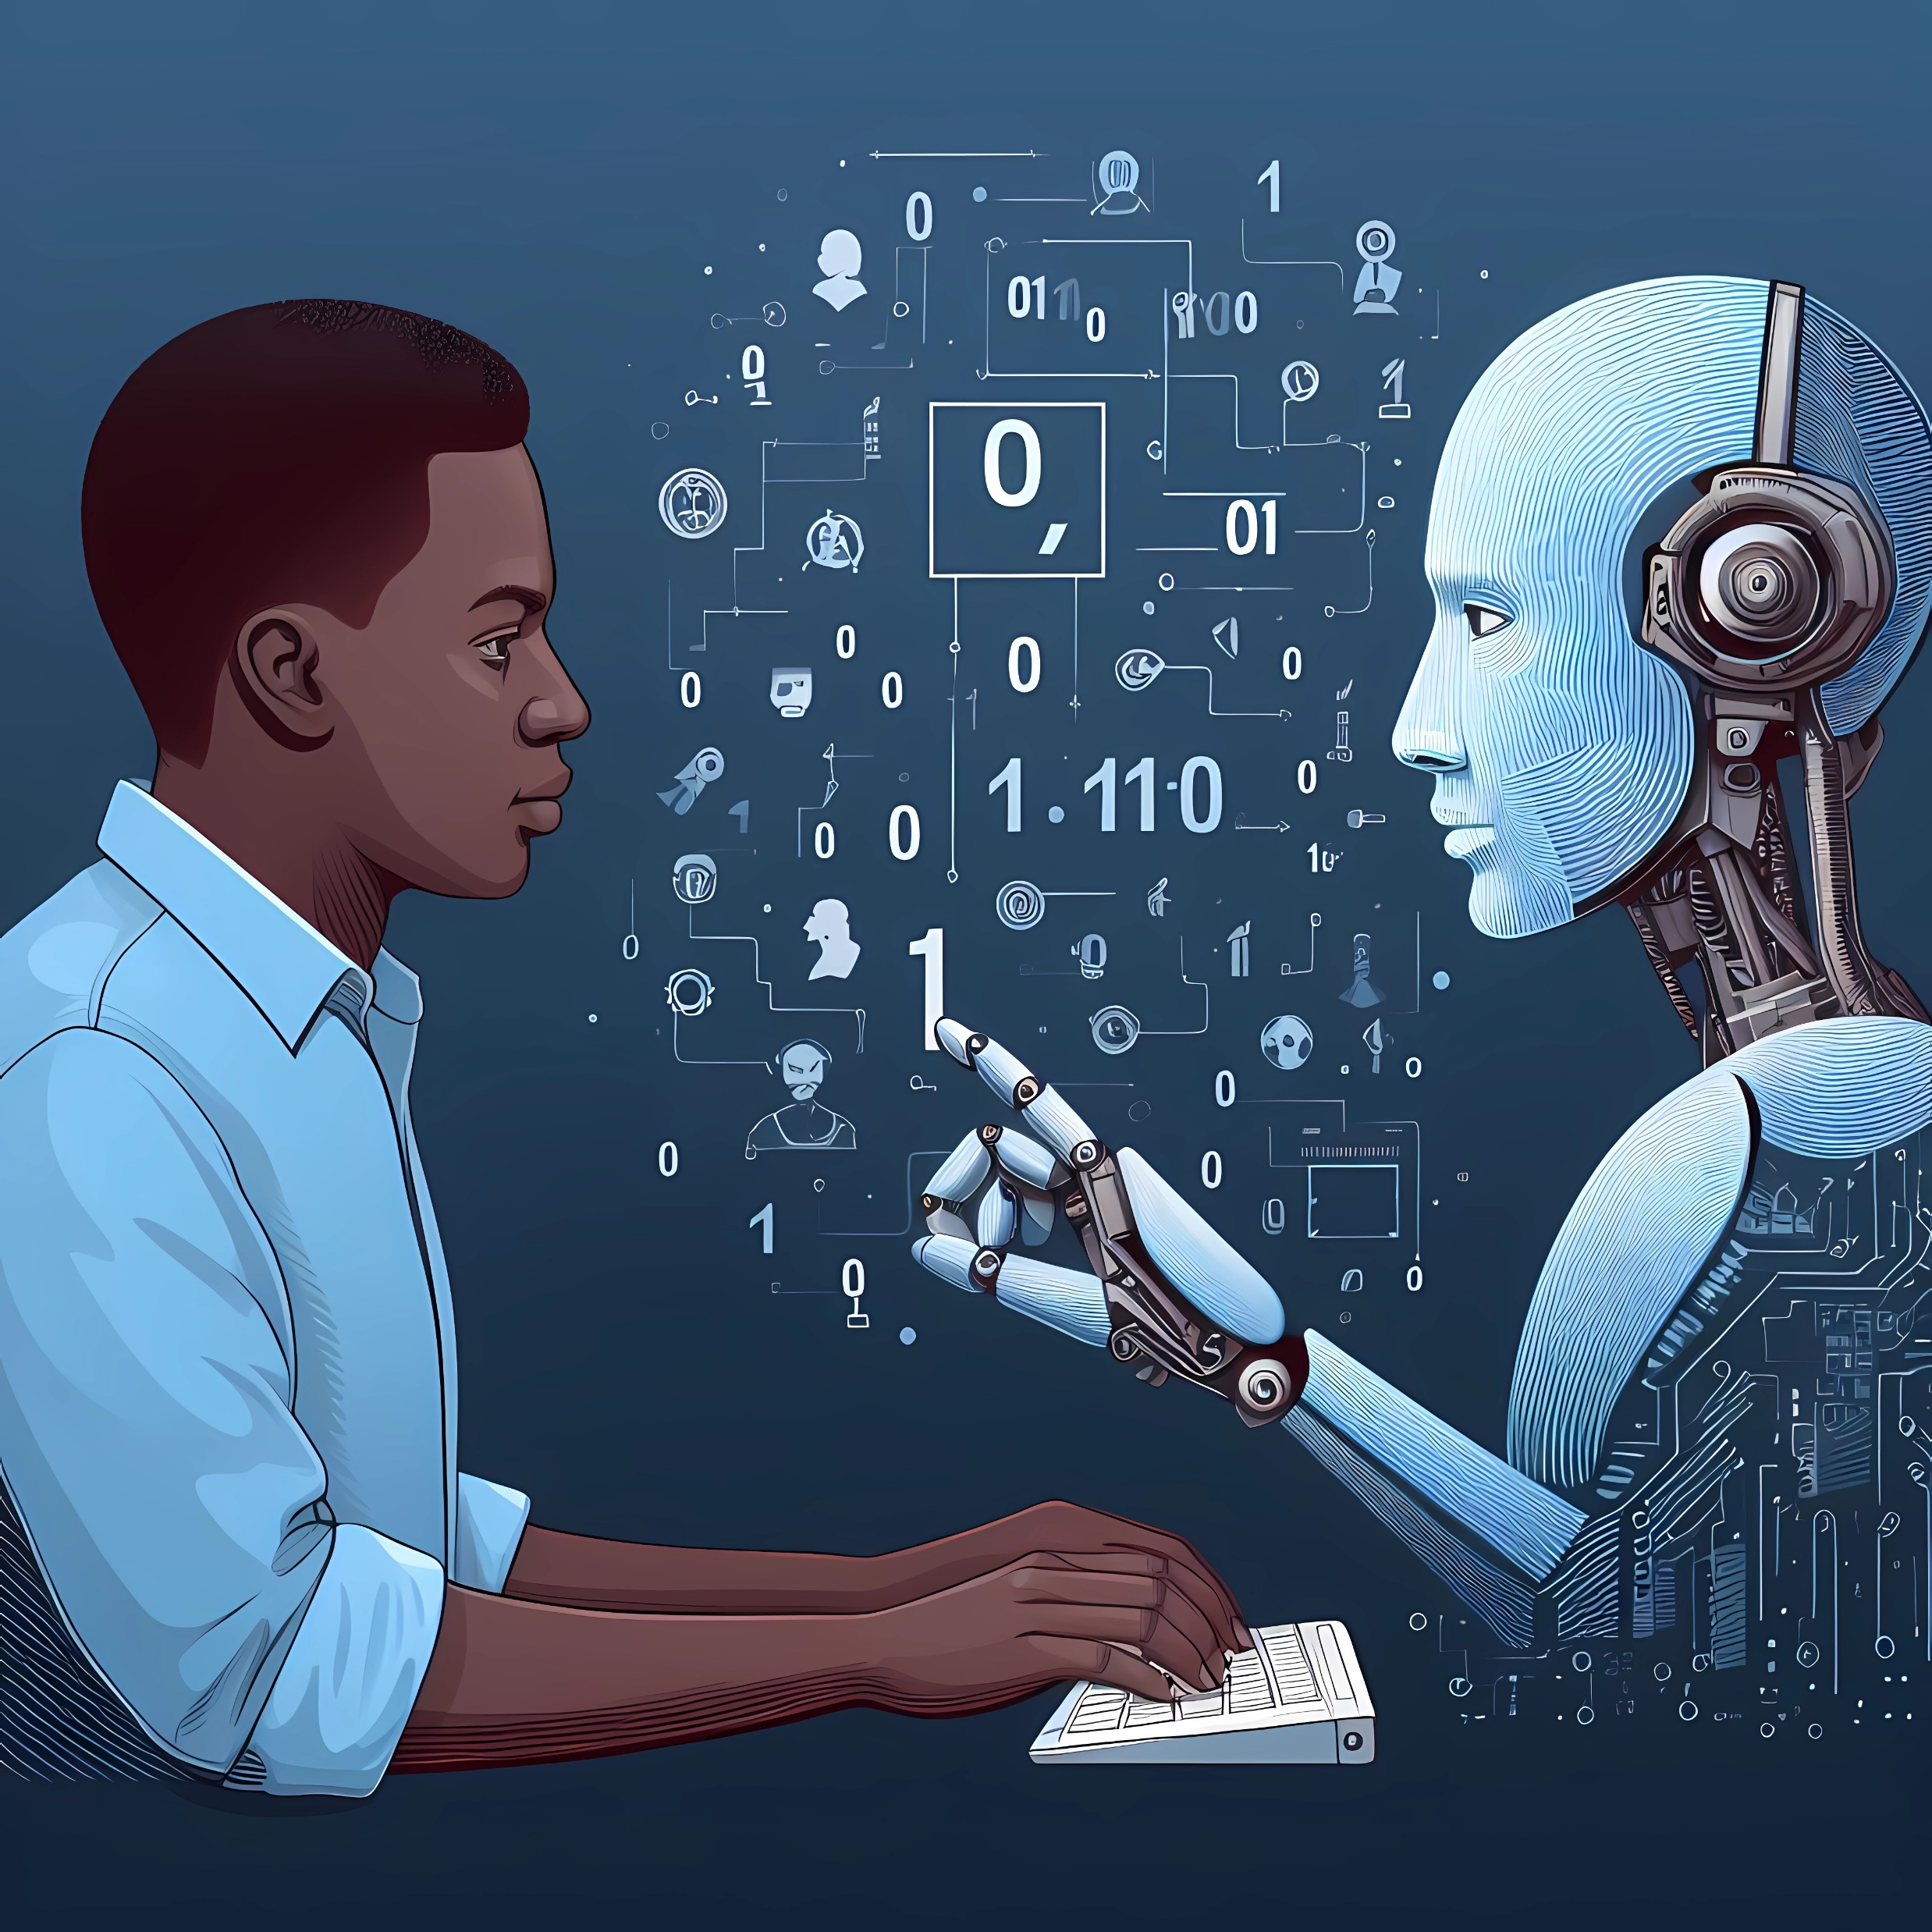
Necesito información sobre la Recuperación de información y el Lenguaje Natural
001#Recuperación# 01010010…
002#información# 01001001… AND
003#Lenguaje# 01001100…
004#Natural# 01001110…
q{2.334;1.323;2.455;3.22}
SQL => SELECT * FROM…
NPL
Natural Processing Language

Slide 24
Diálogo, delegación y comprensión…
Los buscadores iniciaron una era en la que preguntamos antes a la IA del buscador, que al bibliotecario
Delegamos y confiamos en los buscadores la habilidad de encontrar todo lo que necesitamos
El diálogo entre usuario y la IA del buscador se convierte en una de las prioridades
Procesamiento del Lenguaje Natural, la máquina tiene que entendernos
La máquina interpreta nuestras expresiones y perfecciona nuestra petición

Slide 25
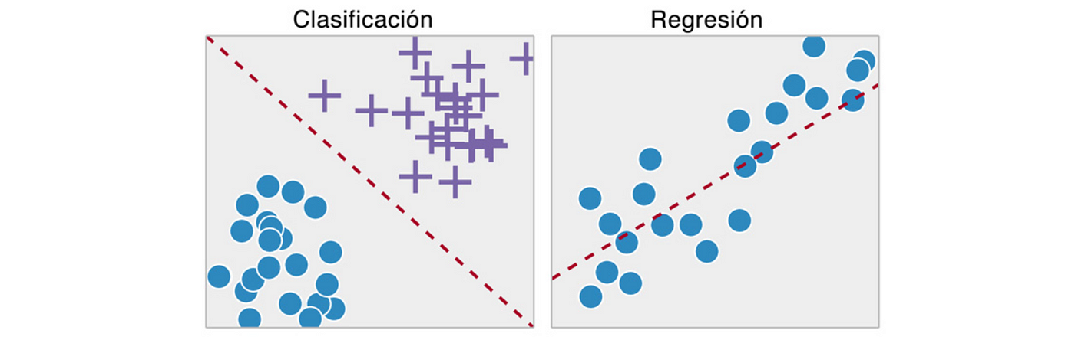
Clasificación automática - Aprendizaje
Cluster 2
Adultos
Cluster 1
Niños
Adultos
Altura
Niños
Peso
Supervisado
No supervisado

Slide 26
RI y clasificación de documentos
Se investiga la forma de clasificar documentos de forma más rápida y eficiente
Las consultas de los usuarios clasifican contenidos
La experiencia del usuario es fundamental para perfeccionar los modelos
Se observa que se puede crear un software que puede ser entrenado para clasificar mejor la información
Se crean métodos de Machine-Learning supervisados y no supervisados, a los que se aplican técnicas de representación, clustering, regresión…

Slide 27
Redes neuronales

Slide 28
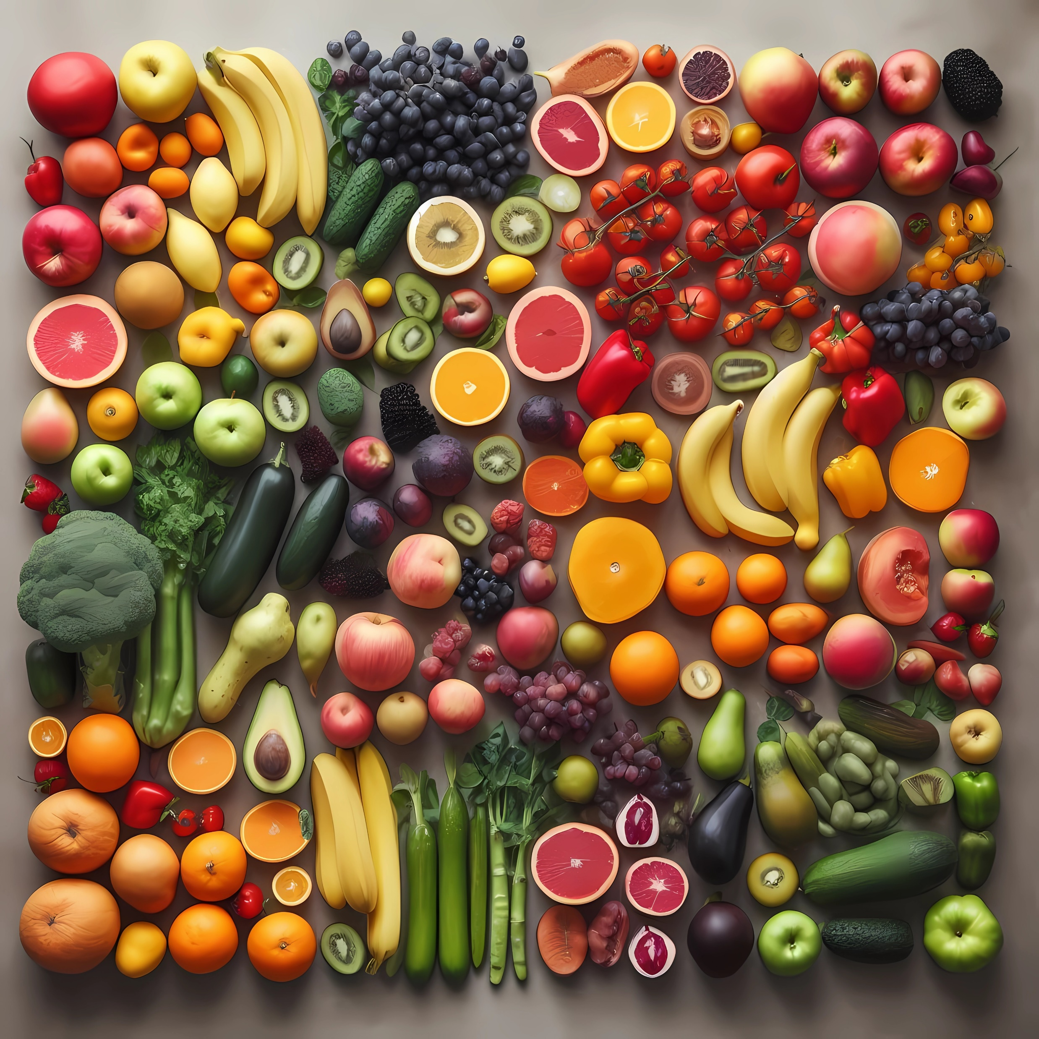
Comprueba la similitud de color, curvatura, forma, tamaño…

Slide 29
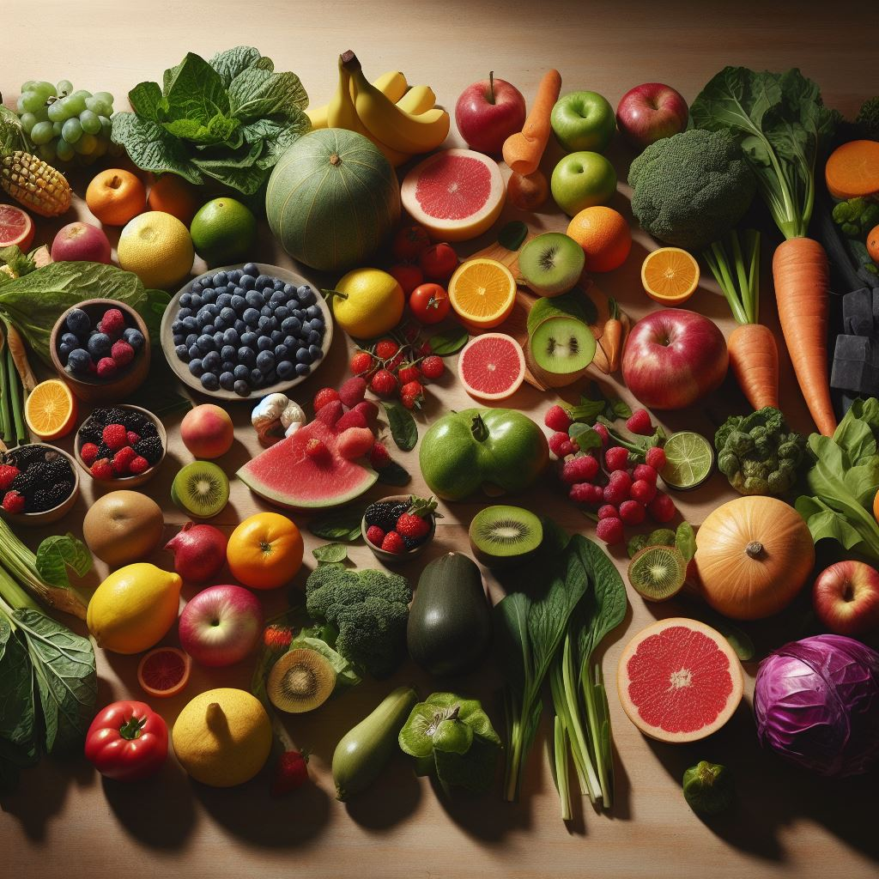
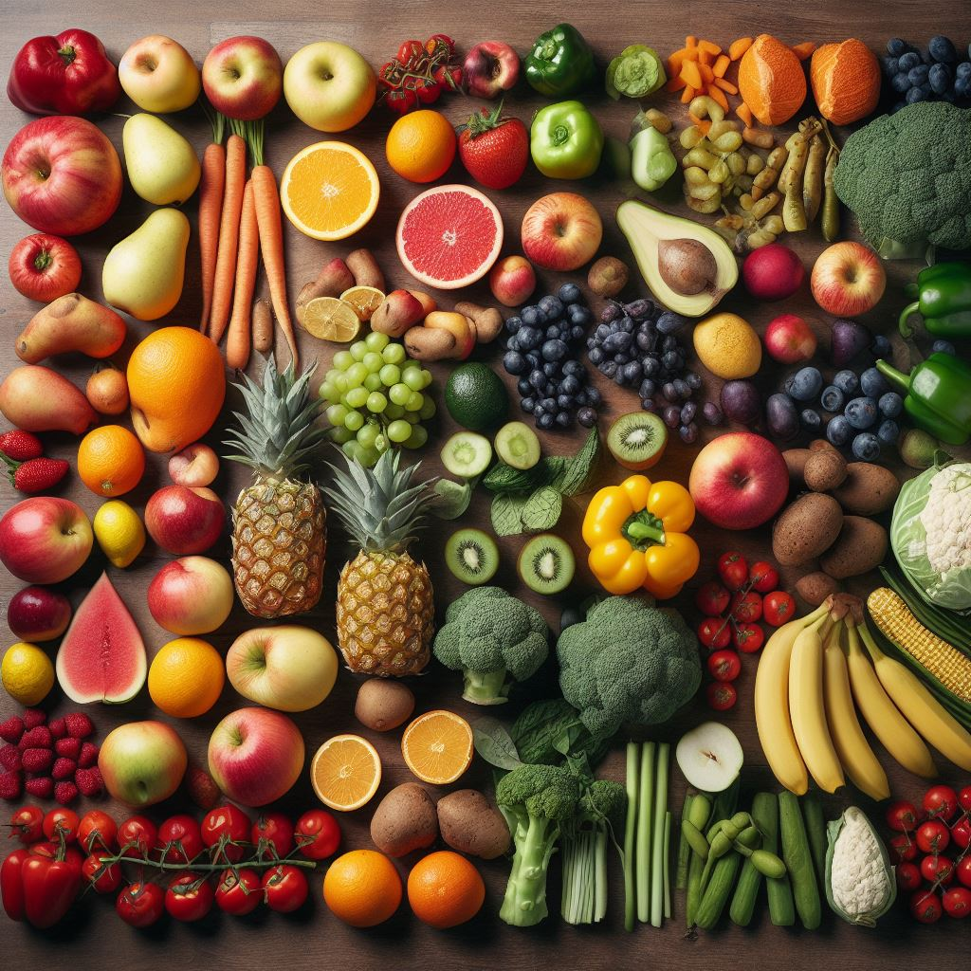

1) Prompt: Frutas y verduras agrupadas según su tipología en una mesa
2) Prompt: Frutas y verduras agrupadas según su tipología en una mesa, separadas en grupos

Slide 30

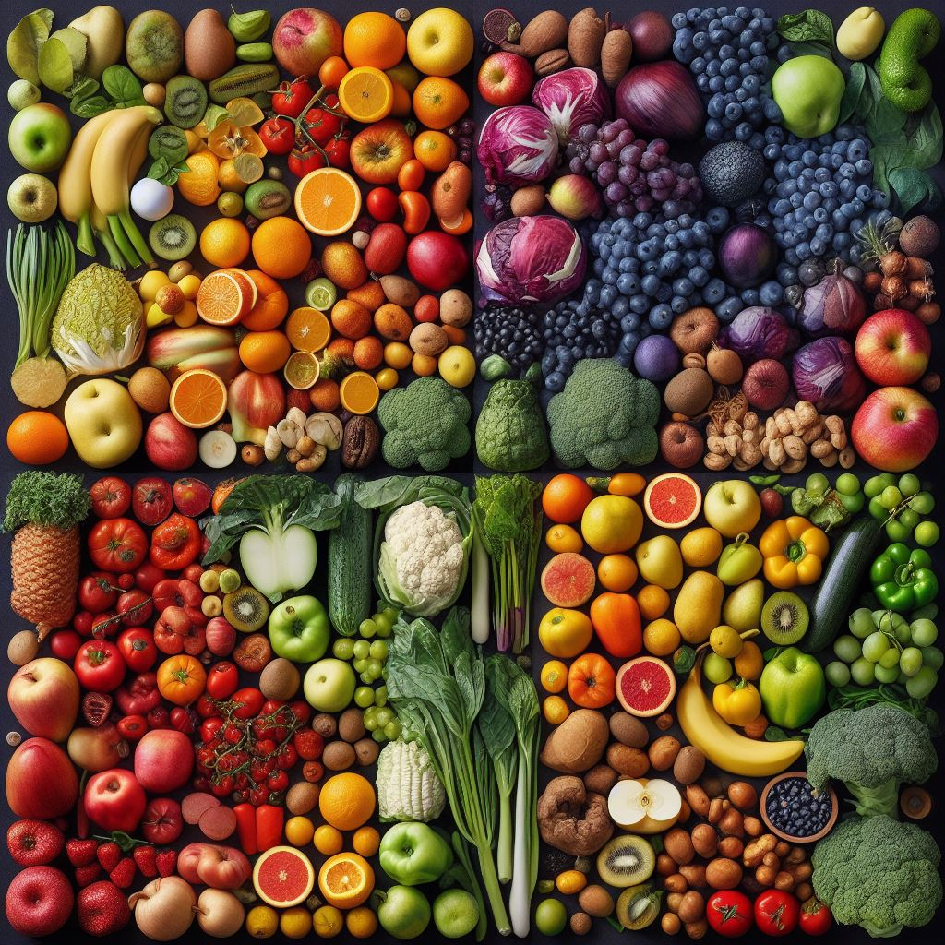
3) Prompt: Frutas y verduras agrupadas según su tipología, color, tamaño, longitud, en una mesa, separadas en grupos
4) Prompt: frutas y verduras agrupadas según su color, tamaño, longitud, sabor, separadas en grupos

Slide 31
Y llegaron las Redes Neuronales…
Se observa que los documentos de una colección que habitualmente se clasificaban o recuperaban en una categoría, temática o faceta, tienen rasgos, características y patrones textuales similares o como mínimo reconocibles
Se podían crear programas que identificaran esos rasgos y características
Al incluir en la representación del documento esos patrones, el programa podía realizar inferencias o razonamientos sencillos para determinar la temática del documento, con mayor probabilidad
Se logra perfeccionar la RI. La IA no depende de un árbol de decisión, el software puede tomar decisiones en base a su conocimiento

Slide 32
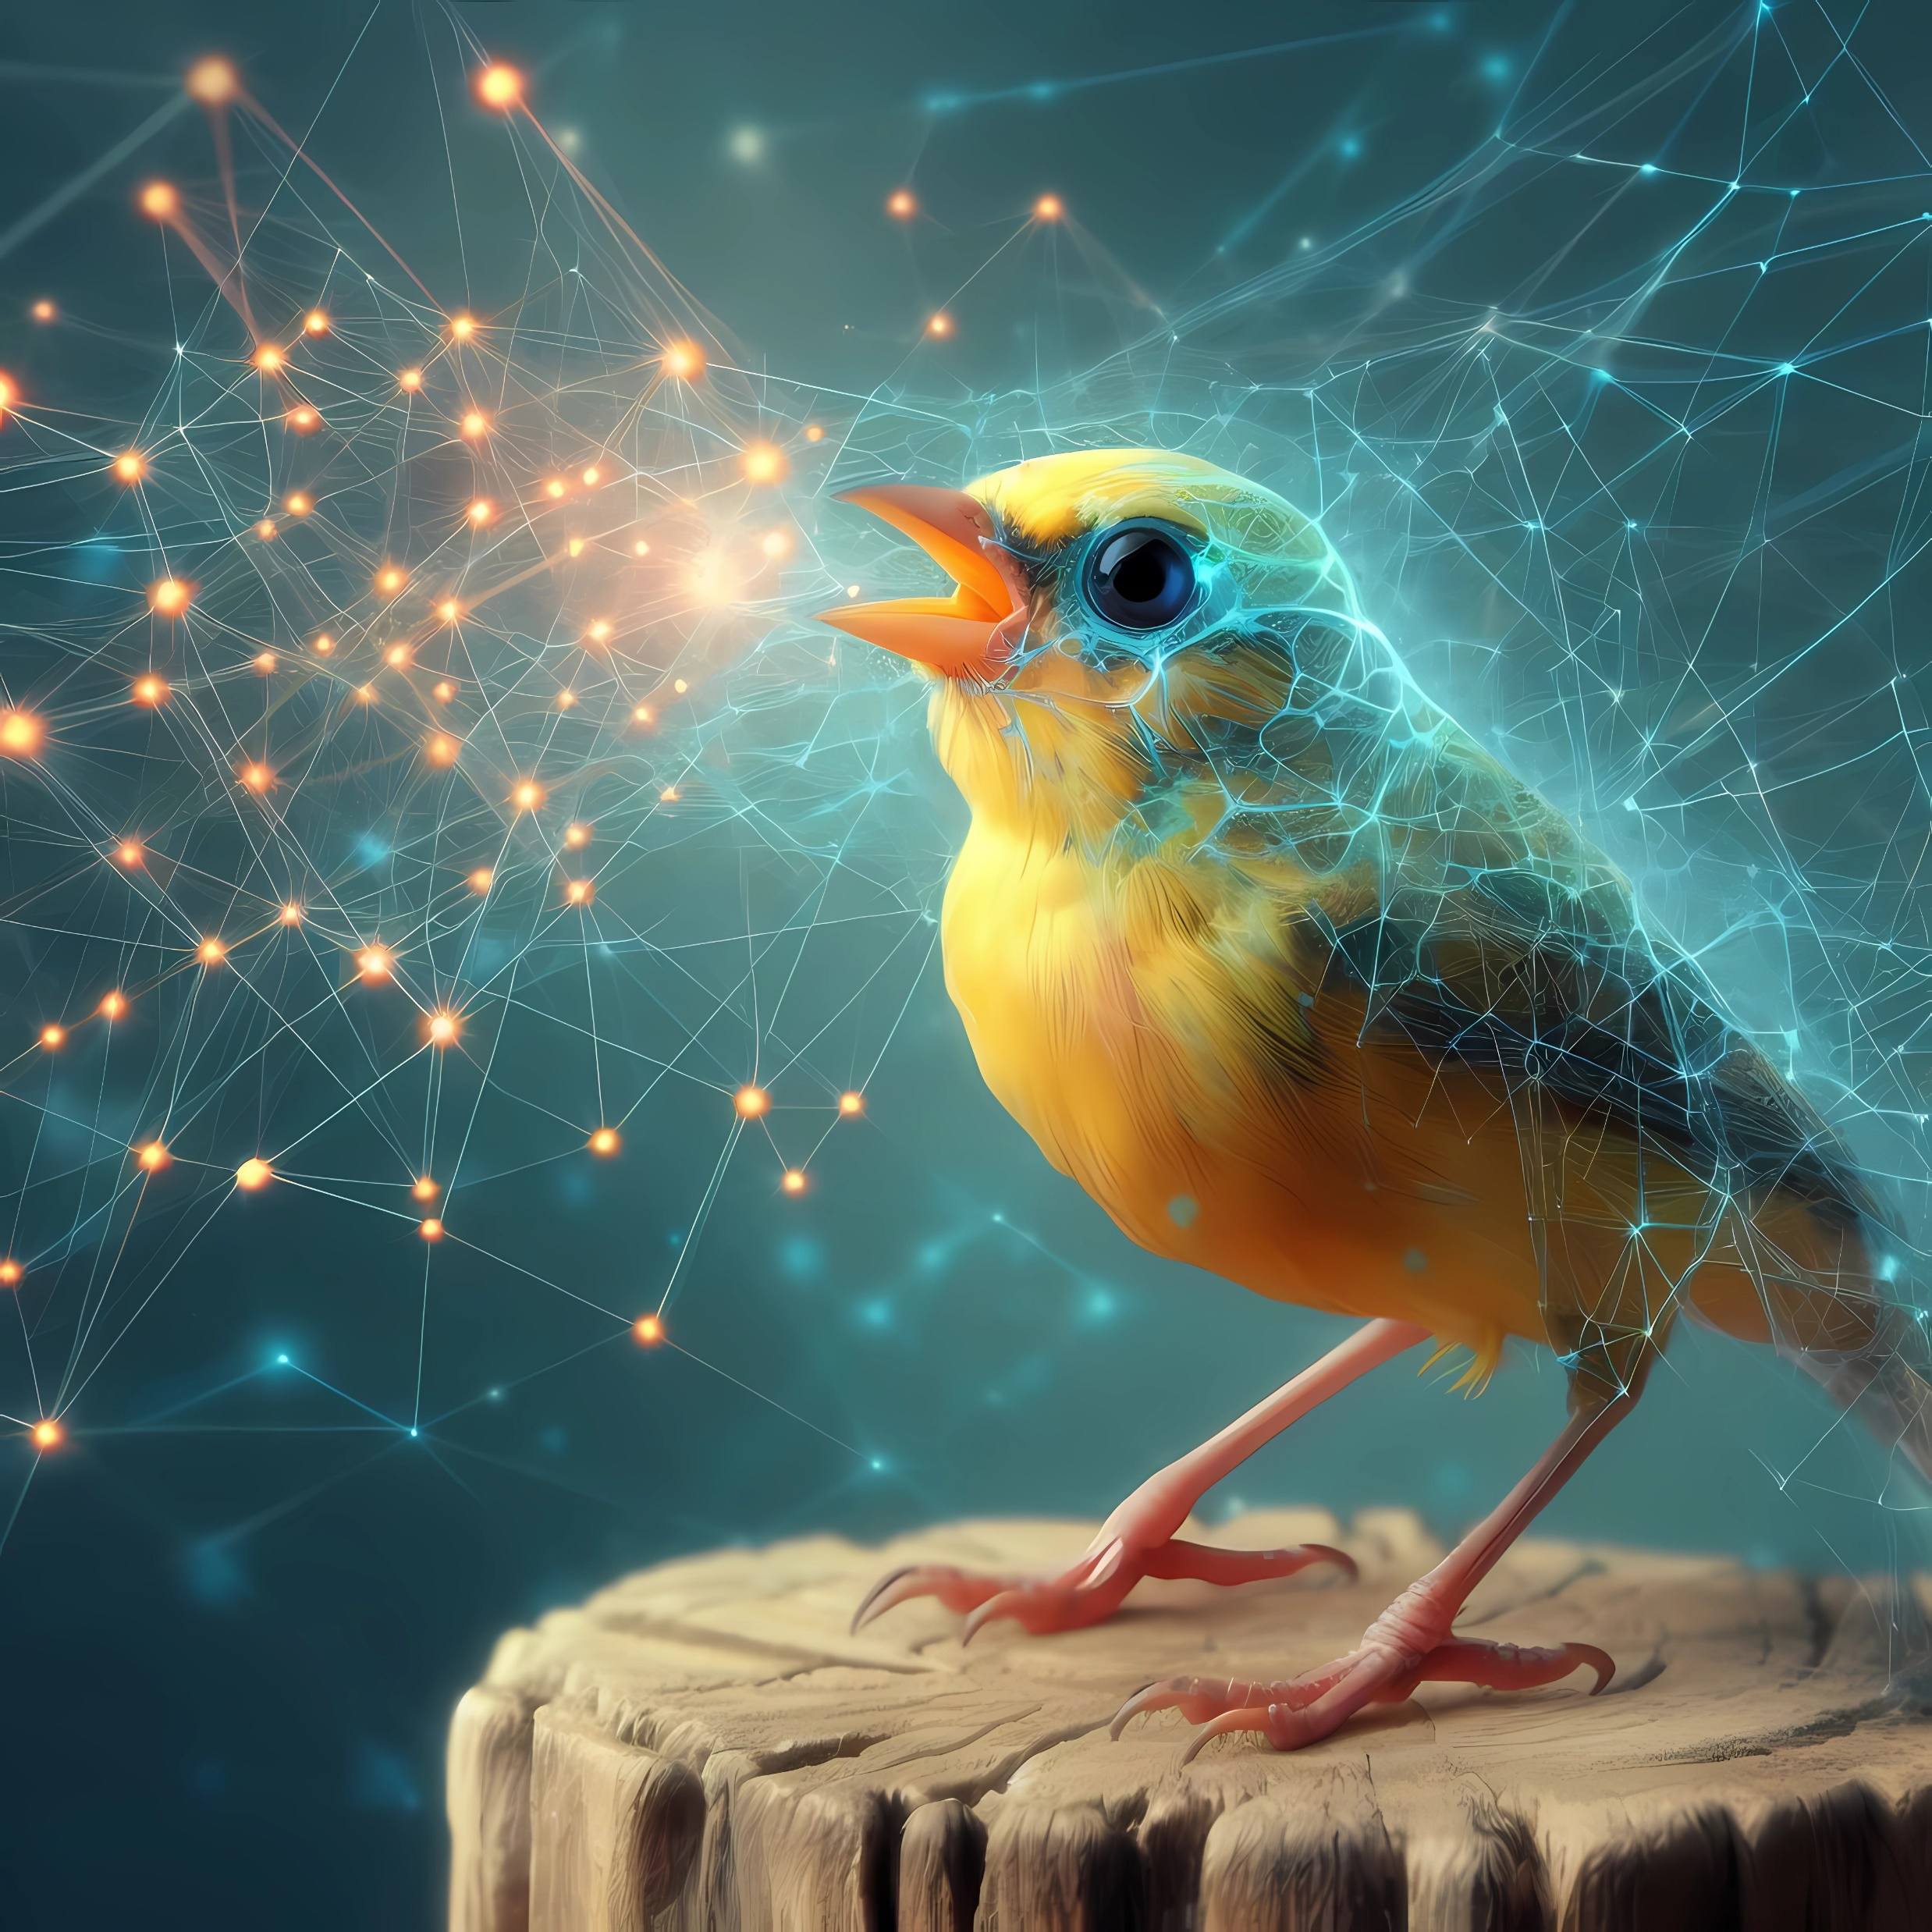
Item → Un canario
Relación → Puede
Atributo → Crecer
Moverse
Volar
Cantar
Modelo de McClelland y Rumelhart

Slide 33
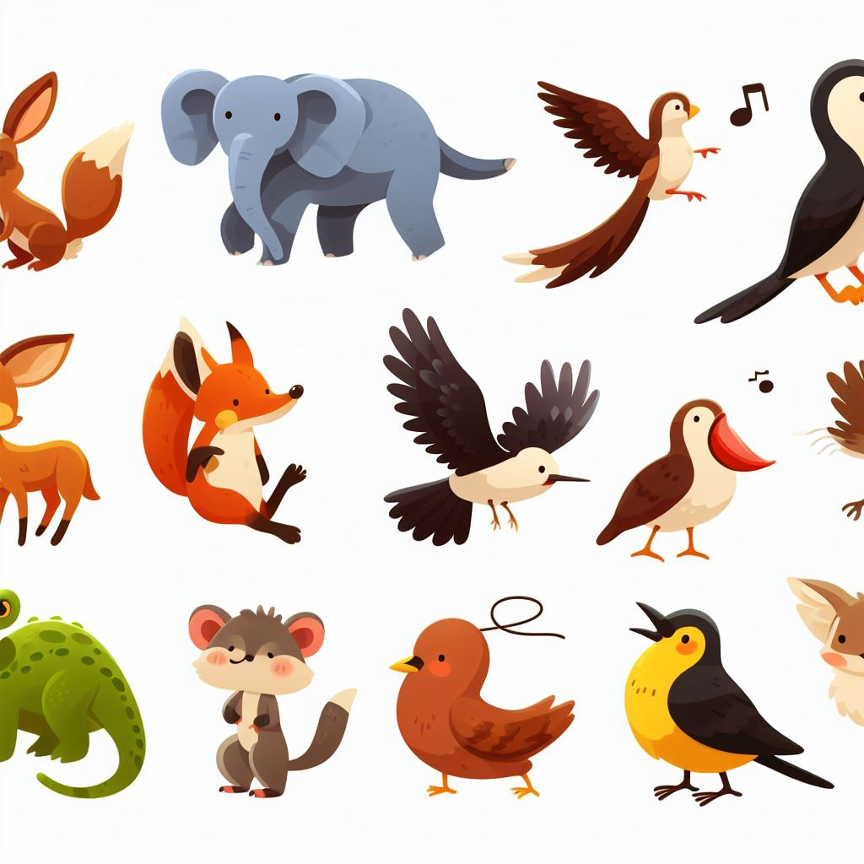
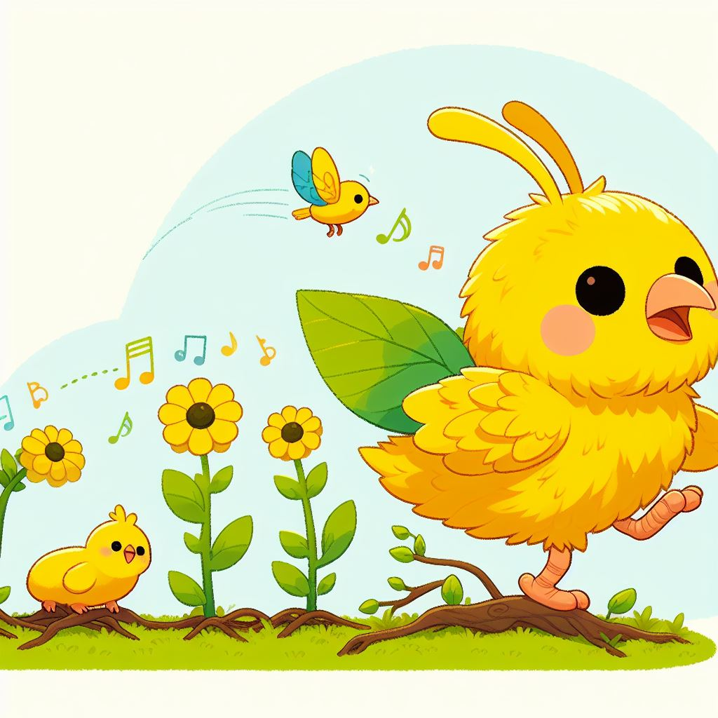
1) Prompt: Animal que puede crecer, moverse, volar y cantar
2) Prompt: Animal de color amarillo que puede crecer, moverse, volar y cantar

Slide 34
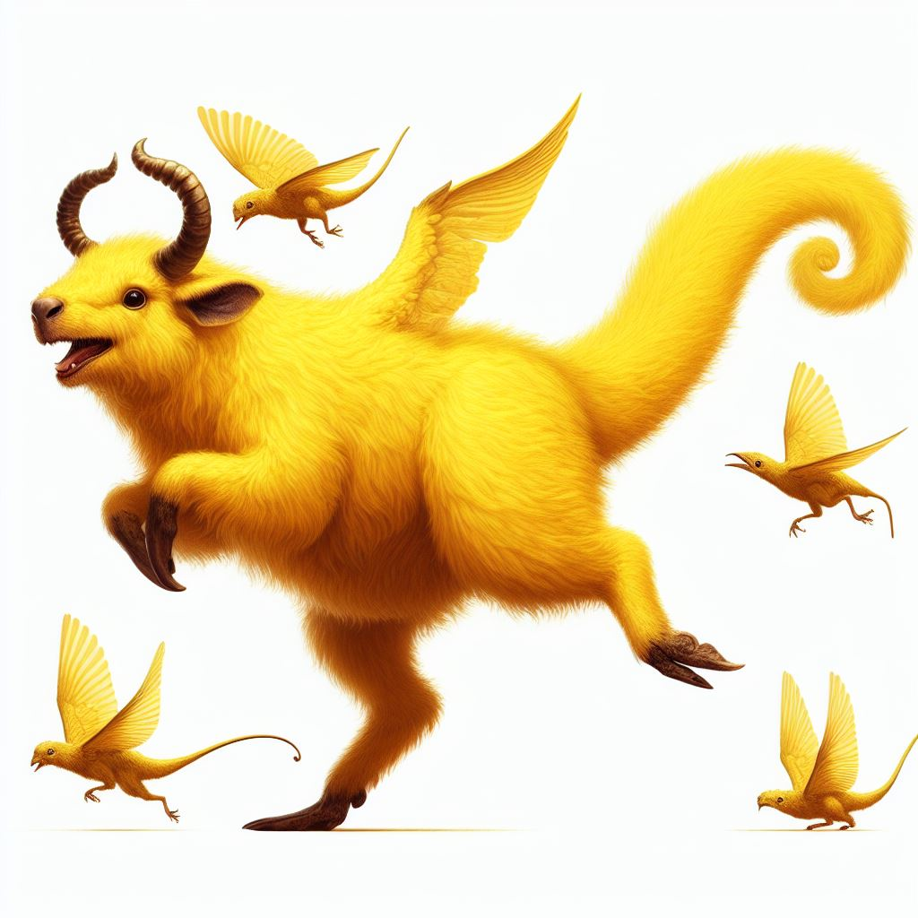
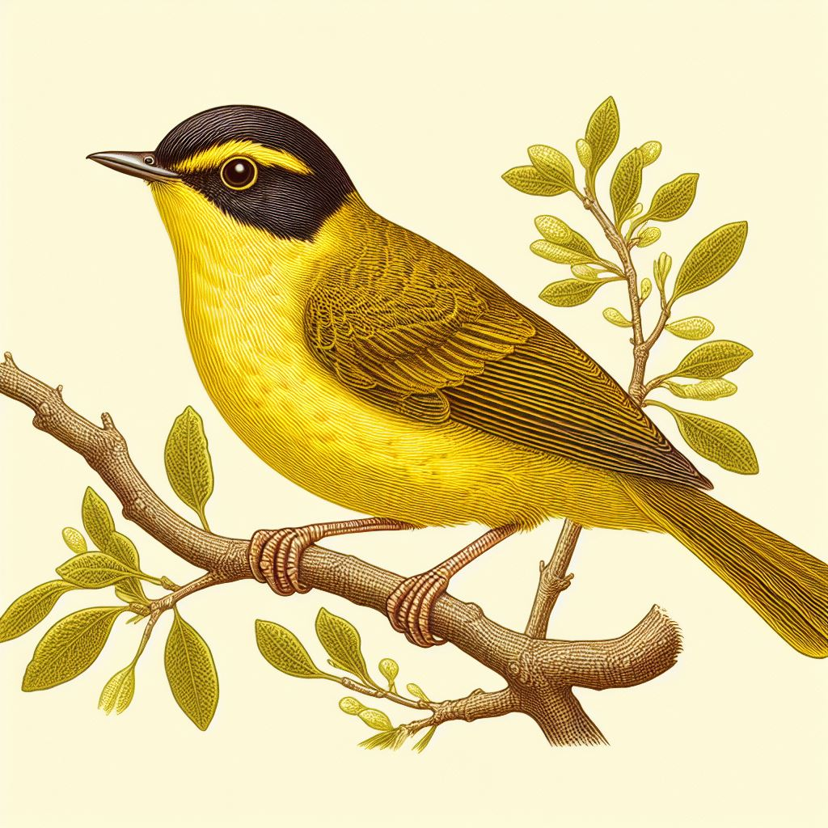
4) Prompt: Animales reales de color amarillo, de la familia de las aves, que pueden crecer, moverse, volar y cantar
3) Prompt: Animales reales de color amarillo que puede crecer, moverse, volar y cantar

Slide 35

Coeficientes de correlación
Modelo probabilístico
Producto escalar
Modelo vectorial
Vecinos próximos K-NN
Redes neuronales
Regresión lineal
Descenso del gradiente

Slide 36
Redes neuronales
Entrenamiento de la red neuronal para detectar patrones
Un grupo de documentos tienen palabras clave típicas
Detecta cuáles son los patrones, rasgos o variables que permiten clasificar un documento
El conjunto de patrones pueden ser aprendidos de forma automática
En muchos casos el aprendizaje es asistido o semiautomático

Slide 37
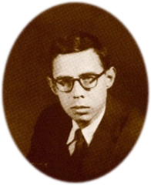
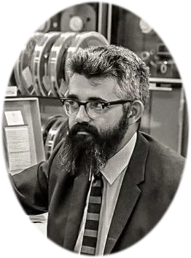
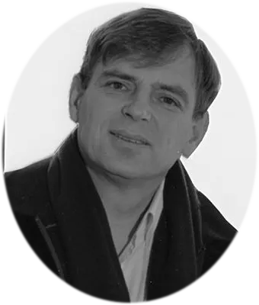

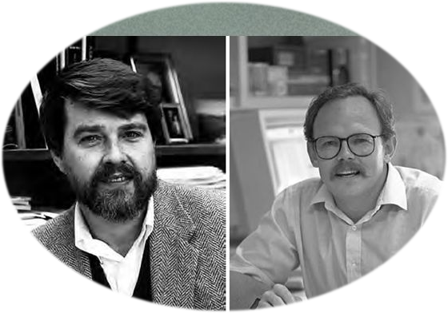

1959 Frank Rosenblatt # Perceptron # Capa de entrada de la red neuronal
1956 Conferencia de Dartmouth # Inteligencia Artificial # LISP
2016-2017 # Deepmind AphaGo
1973 Alain Colmenauer # Prolog
2016 Turing Test OK!
2011 IBM # Watson
1986 McClelland y Rumelhart # Modelo de Redes Neuronales

Slide 38
IBM quiere que Watson tenga un nuevo trabajo: predecir fenómenos naturales (2015)
https://www.xataka.com/investigacion/ibm-quiere-que-watson-tenga-un-nuevo-trabajo-predecir-fenomenos-naturales
Wimbledon recurre a la IA de IBM Watson para seleccionar 'los momentos clave' de cada partido (2019)
https://www.xataka.com/inteligencia-artificial/wimbledon-recurre-a-ia-ibm-watson-para-seleccionar-momentos-clave-cada-partido
Watson se pone la bata de doctor en busca del factor genético de los ataques al corazón (2014)
https://www.xataka.com/medicina-y-salud/watson-se-pone-la-bata-de-doctor-en-busca-del-factor-genetico-de-los-ataques-al-corazon
Lenguaje natural para el robot Nao, por cortesía de la inteligencia artificial de IBM Watson (2016) https://www.xataka.com/robotica-e-ia/connie-es-el-robot-recepcionista-con-la-inteligencia-artificial-de-ibm-watson
El superordenador Watson de IBM tiene una nueva utilidad: descubrir tu personalidad mirando tus perfiles sociales (2015)
https://www.xataka.com/ordenadores/el-superordenador-watson-de-ibm-tiene-una-nueva-utilidad-descubrir-tu-personalidad-mirando-tus-perfiles-sociales
IBM Watson responderá a (casi) todas tus preguntas, estés donde estés (2014)
https://www.xataka.com/otros/ibm-watson-respondera-a-casi-todas-tus-preguntas-estes-donde-estes

Slide 39
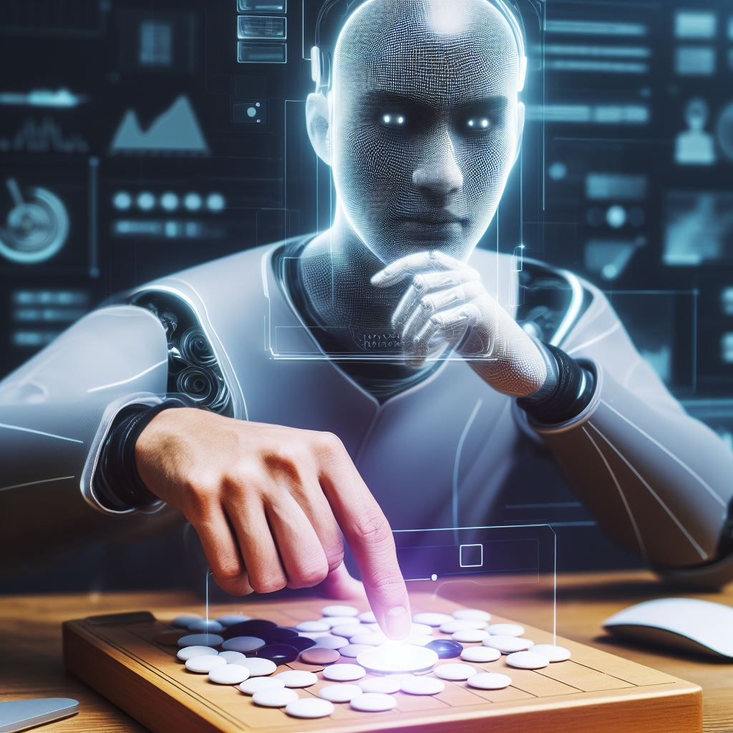
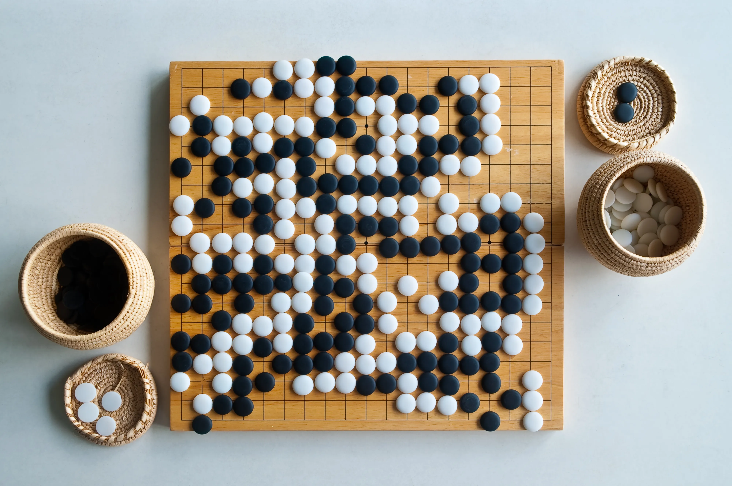
Google’s AI Has Defeated a World-Class Chinese “Go” Player (2016)
https://fortune.com/2016/01/27/google-deepmind-chinese-go/

Slide 40
El software de IA no es nuevo…
No es una novedad de 2023. Watson también era un modelo efectivo
La IA se ha estado usando en sistemas expertos
Bases de conocimiento especializadas en resolver tareas muy concretas
La IA se ha beneficiado de la RI, del Big-Data, Machine-Learning, Data-Mining
Los datasets han sido claves, así como el entrenamiento de la atención y el contexto
La experiencia de usuario ha contribuido a diseñar una IA que nos conoce bien

Slide 41
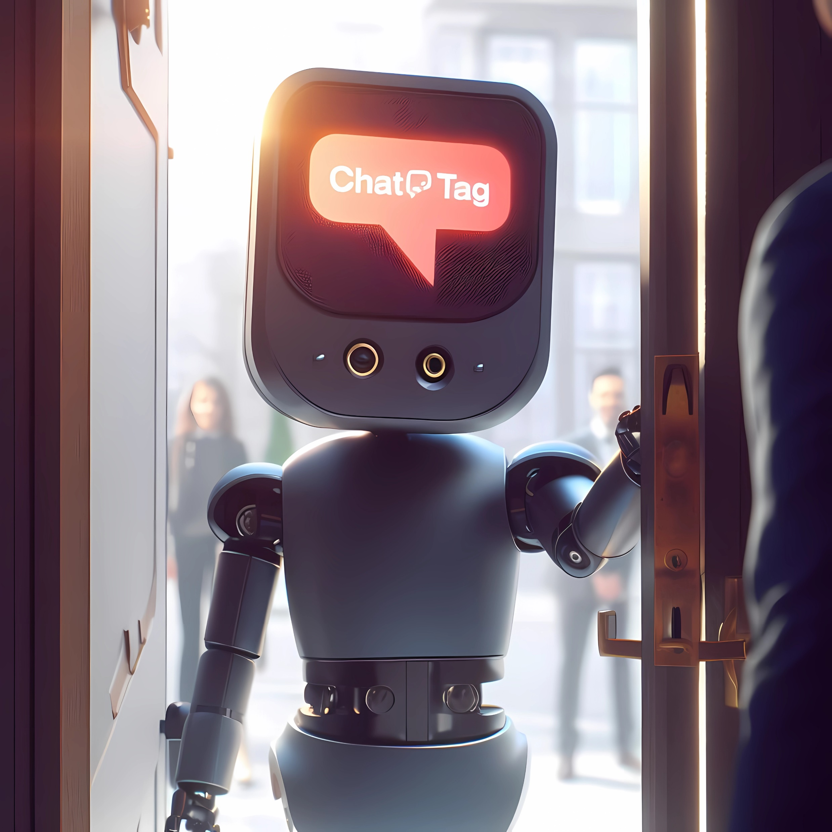

Diciembre de 2022
Irrupción
Disrupción

Slide 42
Irrupción – Disrupción… Llega ChatGPT
De repente el modelo ChatGPT de OpenAI se habilita para su uso público
Uso de todos los recursos técnicos, metodológicos y algorítmicos para crear la mejor IA
Red neuronal más amplia y compleja, mejor sistema de aprendizaje
Los buscadores comienzan a observar la nueva competencia
El usuario puede satisfacer sus necesidades de información sin tener que navegar. Sólo tiene que preguntar

Slide 43
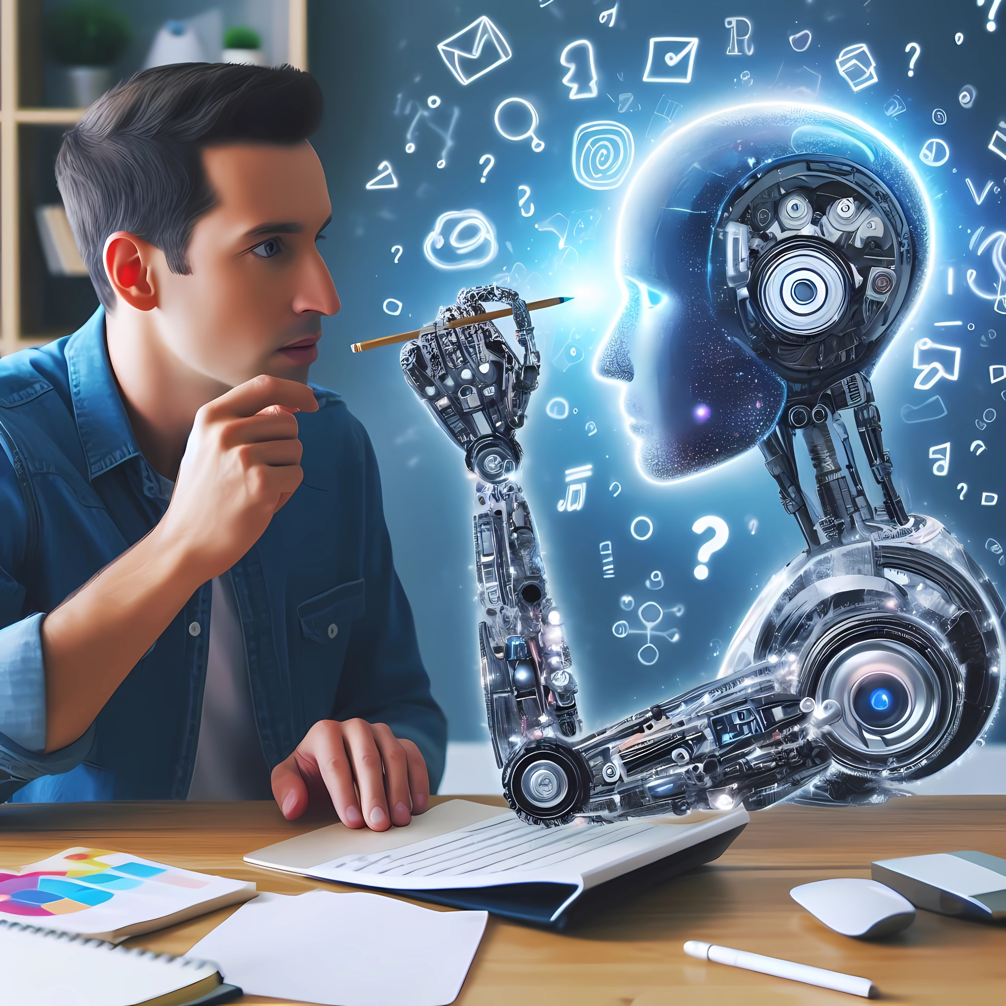
El texto que tardaba 1 semana en escribir, lo ha generado en segundos…
Clasifica y resume mejor y en menos tiempo que yo…
Casi no busco en Google!!
No es perfecto… pero parece que aprende a hacer lo que le explico…
¿Competencia o Asistencia?
Lo que tardaba 3 meses en programar, lo he logrado en 1 semana…

Slide 44
Y lo cambia todo…
La IA ahora no sólo busca información, puede hacer las tareas intelectuales
Los límites de la IA son el entrenamiento basado en la documentación disponible en Internet
La IA consume la digitalización de los documentos de las bibliotecas y de las fuentes que se predefinan
Su capacidad para recordar y acceder a todo el conocimiento no tiene análogo humano
Aunque el sistema no sea tan creativo, su operativa sí funciona por asociación

Slide 45

Caos controlado
Situación caótica…
Tecnificación
Tecnología
Cambio
Límites del crecimiento
Crisis
Escasez
Deshumanización
Energía

Slide 46
En qué contexto social, económico y geopolítico aparece…
Pandemia de COVID-19
Decadencia política, económica y geoestratégica de EEUU y de Occidente
Guerra de Ucrania. Guerra de Sudán. Tensiones en Taiwan, Sahel…
Emerge el bloque BRICS, Mundo multipolar, Rivalidad con China y Rusia
Crisis energética y de control por las materias primas, Decrecimiento…
Crisis de suministros, logística, alimentación, regulatoria, cambio climático

Slide 47
Crisis económica en ciernes, importante endeudamiento de los países…
Crisis social, ética, valores, principios, cultura, educación…
Surgimiento de un nuevo orden mundial, cambio de las reglas del juego ¿X?
Contexto de disruptivo, Tecnologías disruptivas, Consecuencias disruptivas
Época de cambios y transformaciones
4ª Revolución Industrial
Transhumanismo, Neurociencia, Nano-biotecnología, Inteligencia Artificial

Slide 48

Noticias… ¡Extra! ¡Extra!

Slide 49
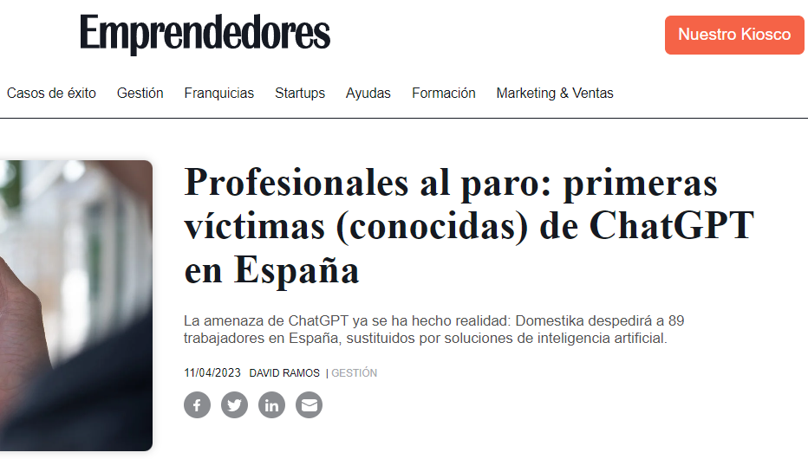
https://cincodias.elpais.com/economia/2023-05-03/la-revolucion-de-la-inteligencia-artificial-y-chatgpt-en-el-empleo-uno-de-cada-cuatro-trabajos-estan-en-el-punto-de-mira.html (2023/05/03)
https://www.xatakamovil.com/aplicaciones/chatgpt-predice-gordo-navidad-numero-se-agota-minutos (2023/11/15)
https://emprendedores.es/gestion/primeras-victimas-laborales-chatgpt/ (2023/04/11)

Slide 50
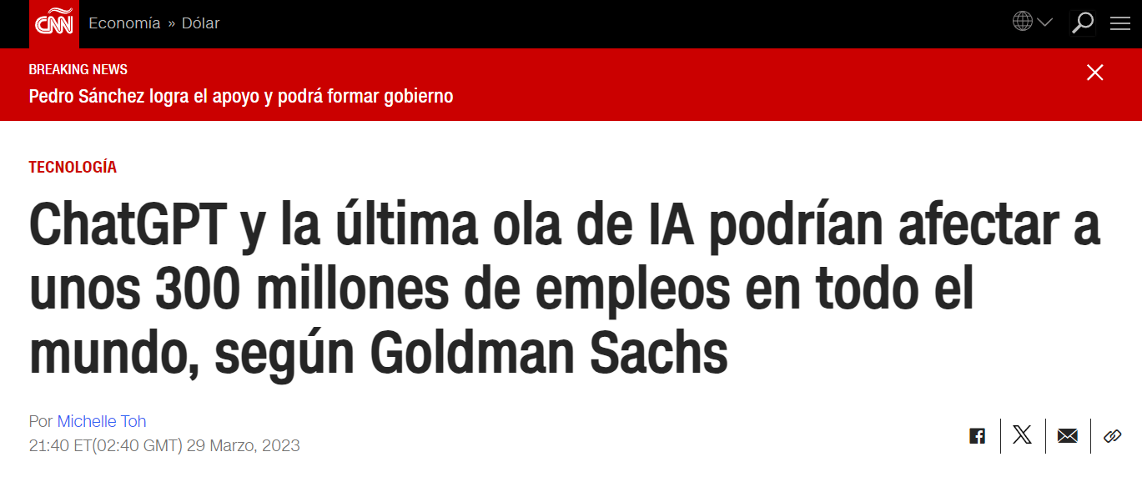
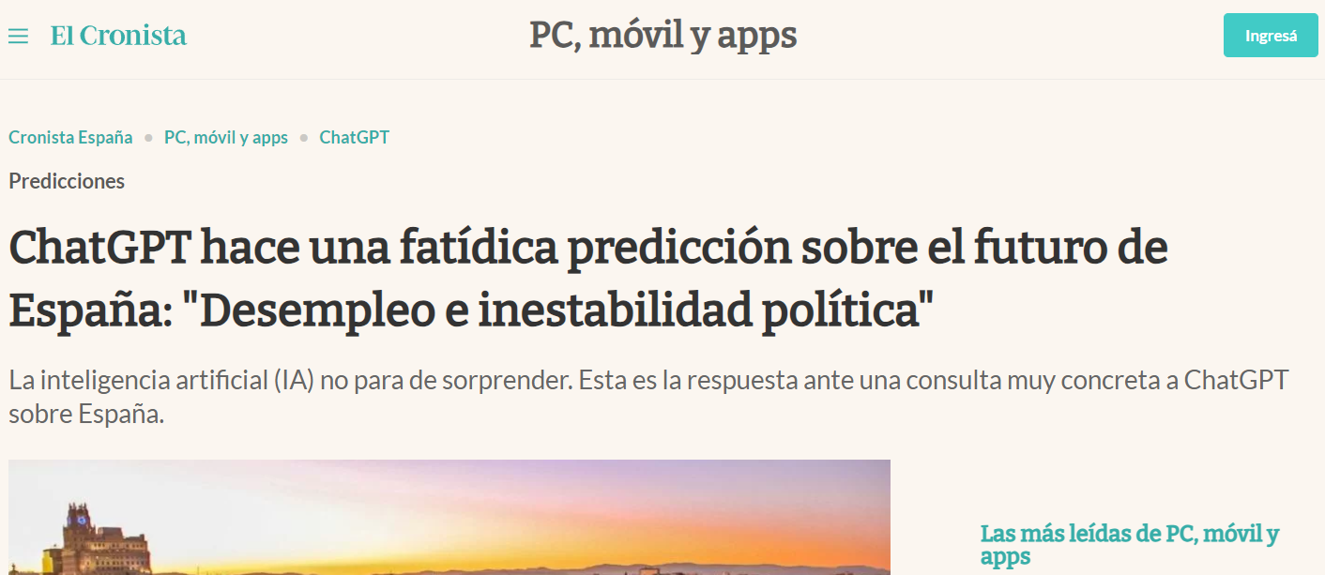
https://cnnespanol.cnn.com/2023/03/29/chat-gpt-ia-podrian-afectar-300-millones-empleos-mundo-goldman-sachs-trax/ (2023/03/29)
https://www.cronista.com/espana/pc-movil/chatgpt-hace-una-fatidica-prediccion-sobre-el-futuro-de-espana-desempleo-e-inestabilidad-politica/ (2023/05/03)

Slide 51
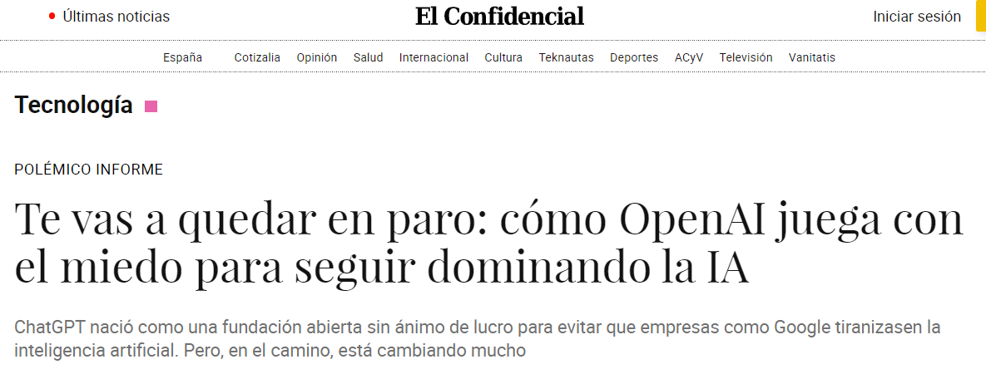
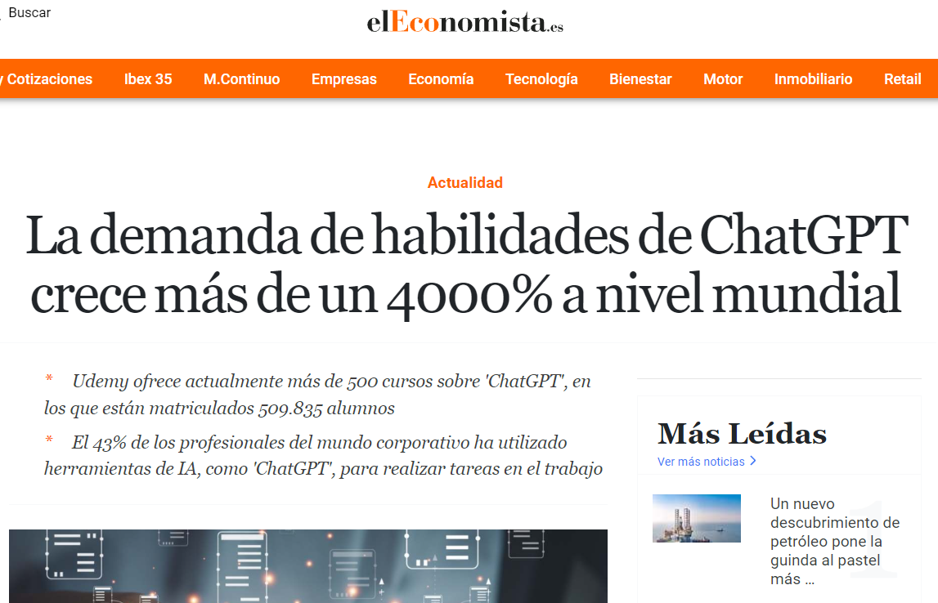
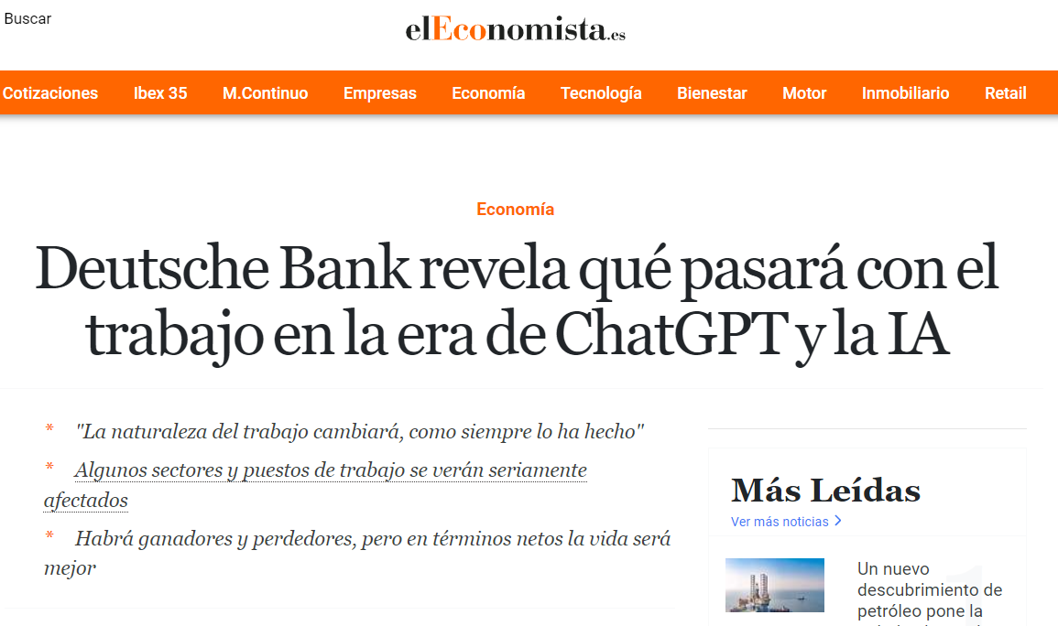
https://www.elconfidencial.com/tecnologia/2023-03-27/open-ai-giro-posicion-cambio-empresa-privada_3598945/ (2023/03/27)
https://www.eleconomista.es/economia/noticias/12287390/05/23/deutsche-bank-revela-que-pasara-con-el-trabajo-tras-la-irrupcion-de-chatgpt-y-la-ia.html (2023/05/23)
https://www.eleconomista.es/actualidad/noticias/12279109/05/23/la-demanda-de-habilidades-de-chatgpt-crece-mas-de-un-4000-a-nivel-mundial.html (2023/05/17)

Slide 52
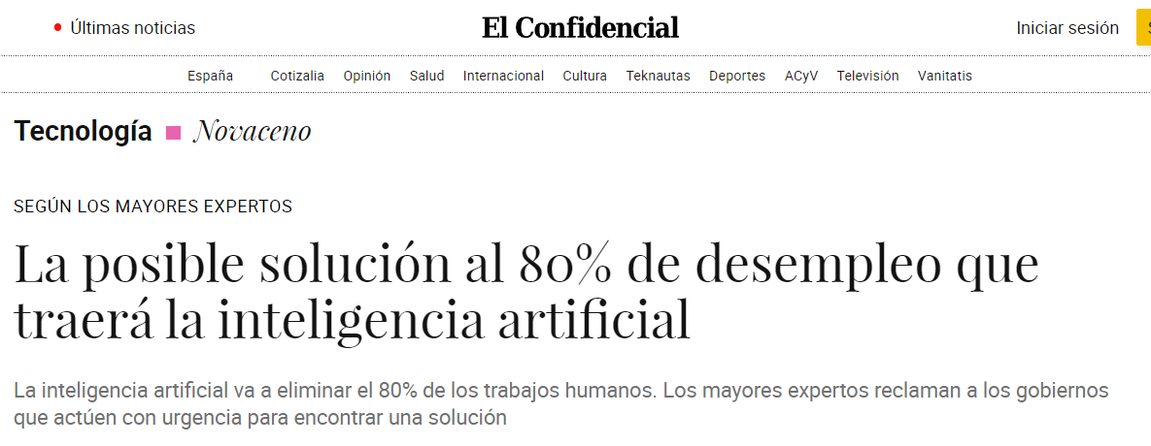
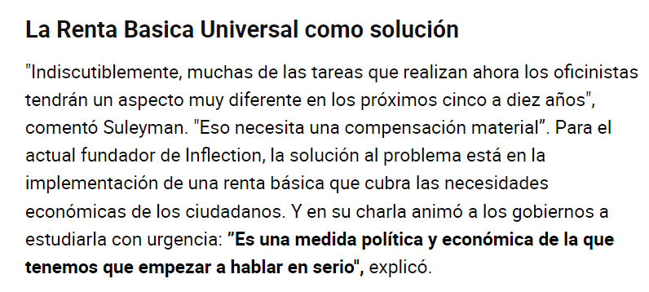
https://www.elconfidencial.com/tecnologia/novaceno/2023-05-12/inteligencia-artificial-empleo-soluciones-politica_3627892/ (2023/05/12)

Slide 53
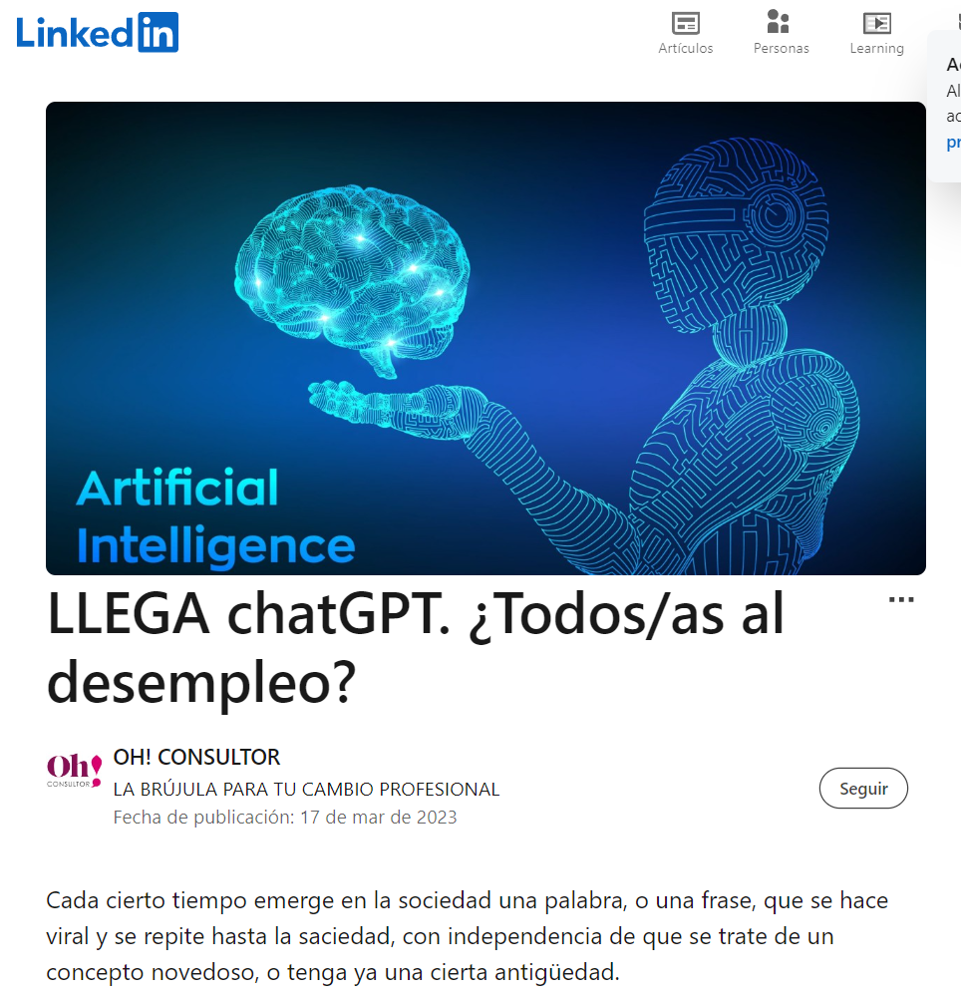
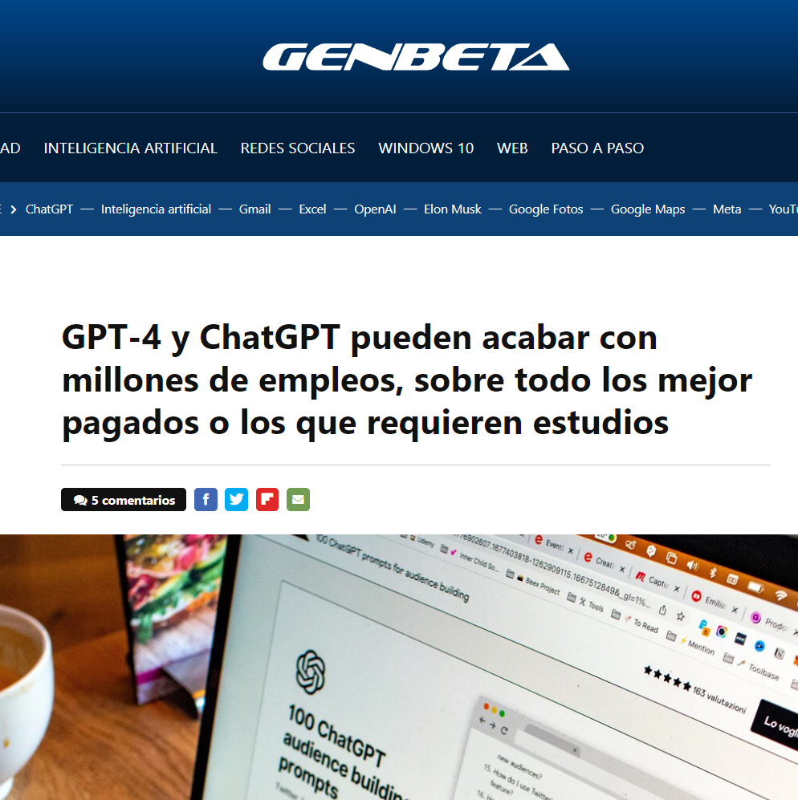
https://www.genbeta.com/actualidad/openai-analiza-empleos-que-peligran-chatgpt-gpt-4-que-necesitan-que-estudies-para-llegar-a-ejercerlos (2023/03/21)
https://es.linkedin.com/pulse/llega-chatgpt-todosas-al-desempleo-ohr-consultor-a-s-l- (2023/03/17)

Slide 54
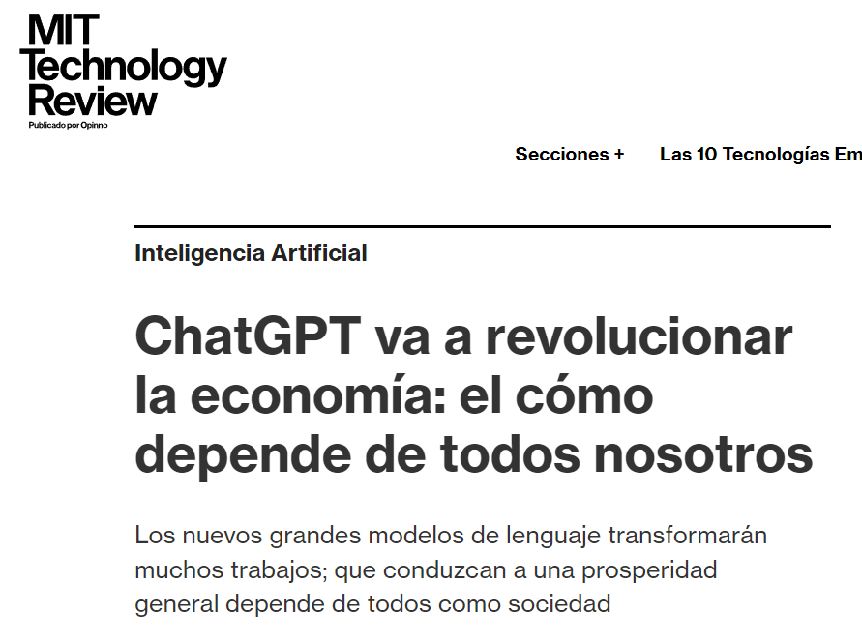
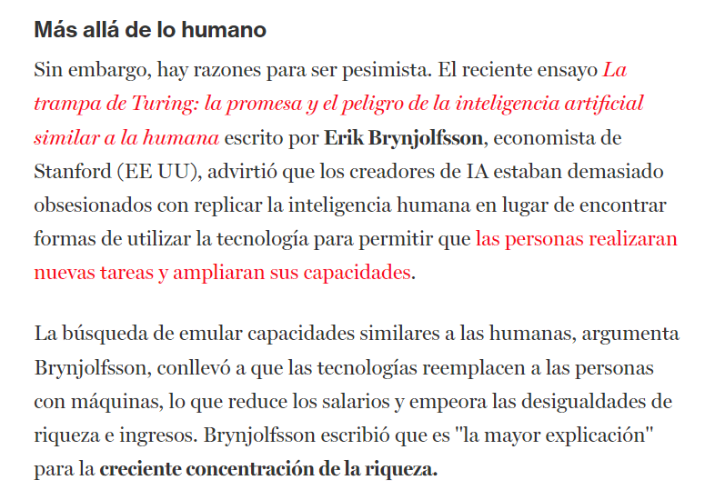
https://www.technologyreview.es/s/15230/chatgpt-va-revolucionar-la-economia-el-como-depende-de-todos-nosotros (2023/04/14)

Slide 55
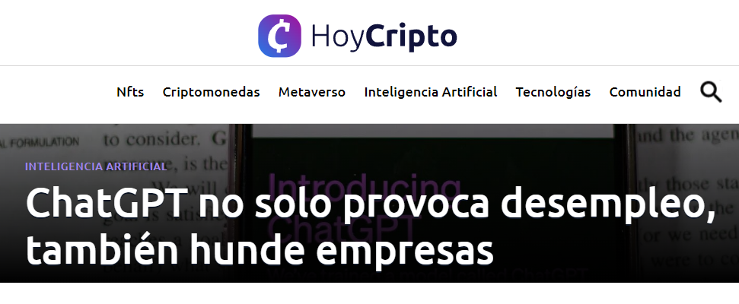
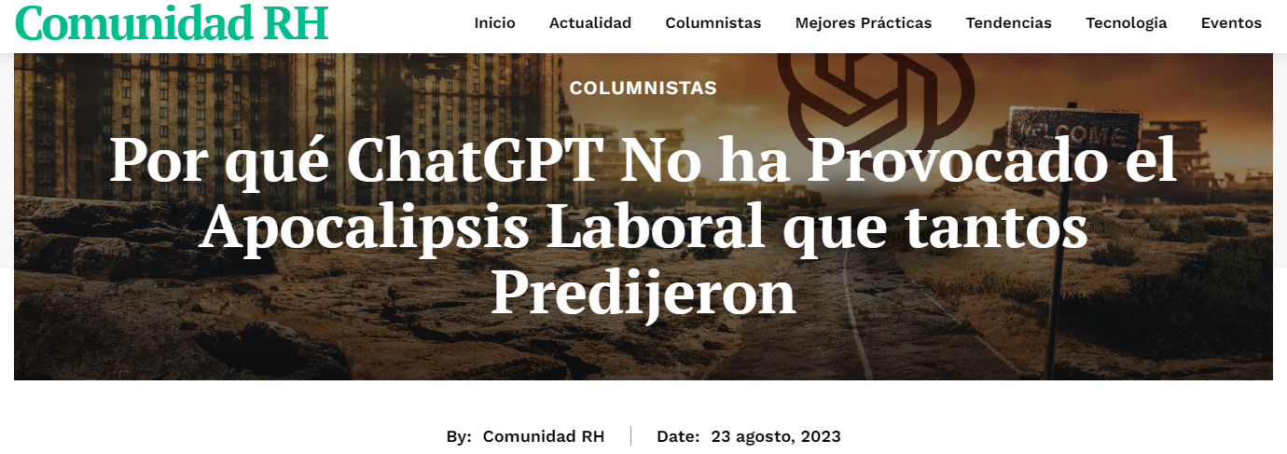
https://www.hoycripto.com/inteligenciaartificial/2023/05/03/ChatGPT-no-solo-provoca-desempleo-tambien-hunde-empresas/ (2023/10/16)
https://www.comunidad-rh.com/2023/08/23/por-que-chatgpt-no-ha-provocado-el-apocalipsis-laboral-que-tantos-predijeron/ (2023/08/23)

Slide 56
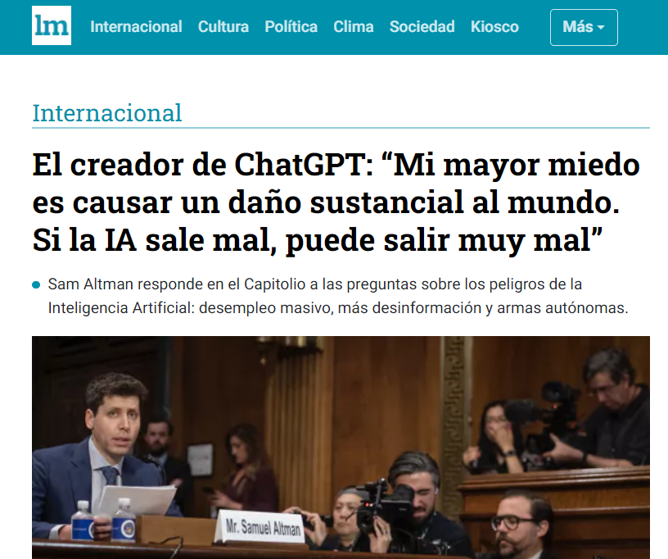
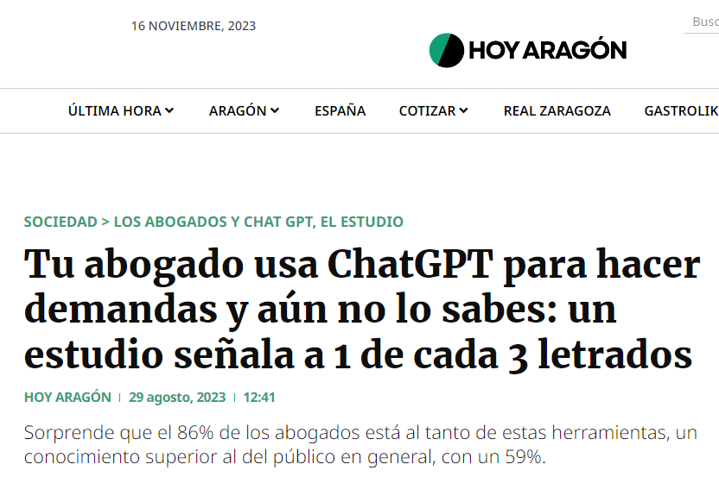
https://www.lamarea.com/2023/05/18/el-creador-de-chatgpt-mi-mayor-miedo-es-causar-un-dano-sustancial-al-mundo-si-la-ia-sale-mal-puede-salir-muy-mal/ (2023/05/18)
https://hoyaragon.es/noticias-economia-empresa/abogado-usa-chatgpt-demandas/ (2023/08/29)

Slide 57
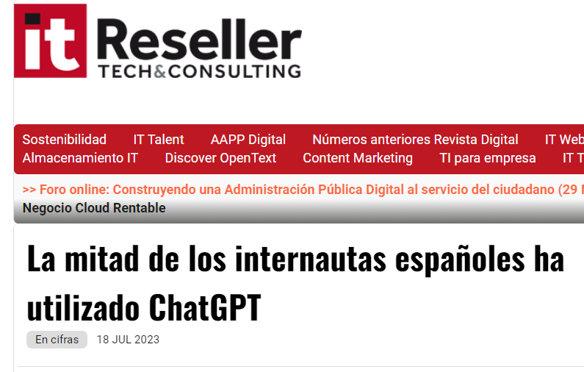
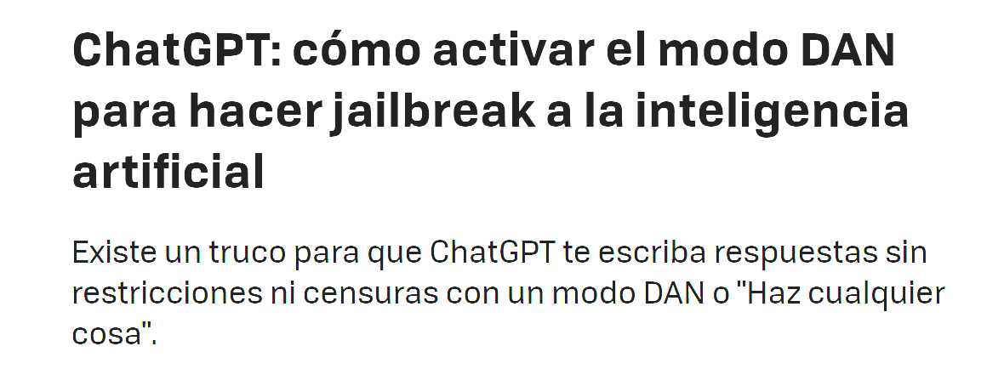
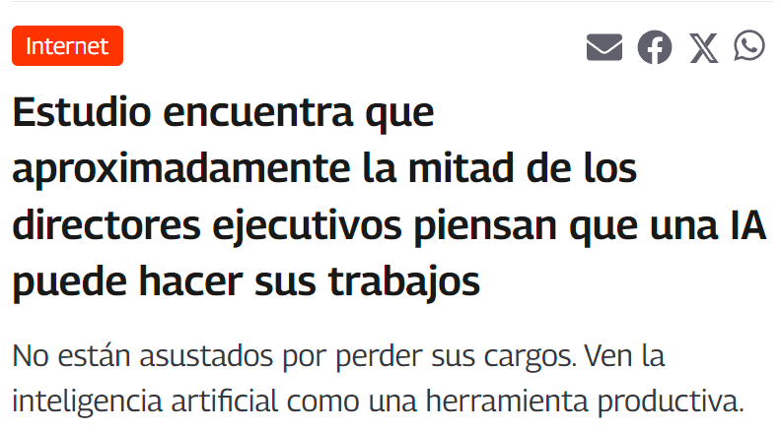
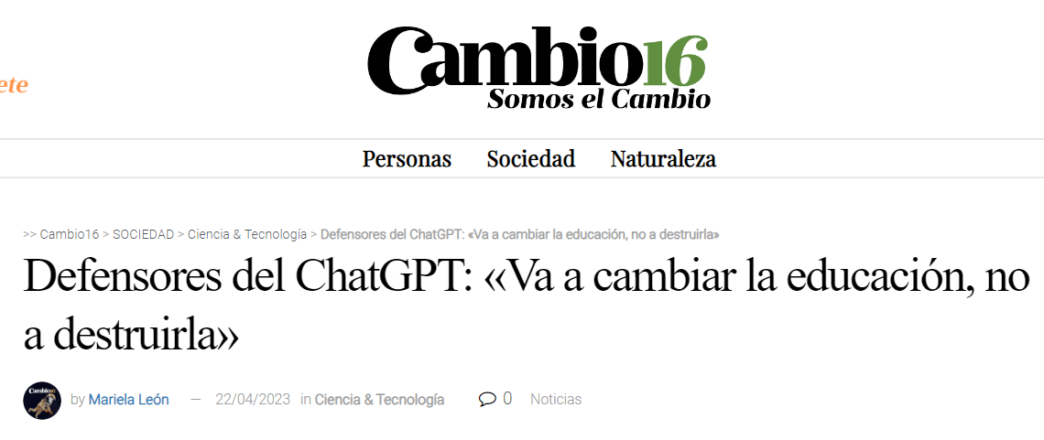
https://www.itreseller.es/en-cifras/2023/07/la-mitad-de-los-internautas-espanoles-ha-utilizado-chatgpt (2023/07/18)
https://www.xataka.com/basics/chatgpt-como-activar-modo-dan-para-hacer-jailbreak-a-inteligencia-artificial (2023/11/16)
https://www.fayerwayer.com/internet/2023/10/03/estudio-encuentra-que-aproximadamente-la-mitad-de-los-directores-ejecutivos-piensan-que-una-ia-puede-hacer-sus-trabajos/ (2023/10/03)
https://www.cambio16.com/salen-defensores-del-chatgpt-va-a-cambiar-la-educacion-no-a-destruirla/ (2023/04/22)

Slide 58
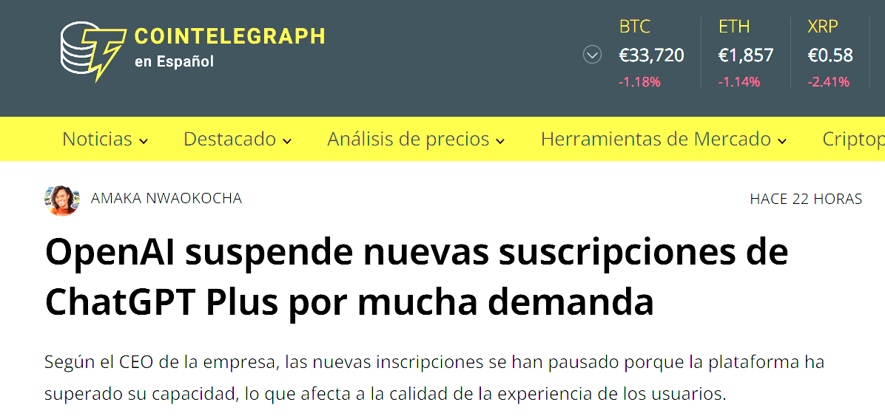


https://es.benzinga.com/2023/11/15/elon-musk-chatgpt-se-ha-vuelto-insoportable/ (2023/11/15)
https://es.cointelegraph.com/news/open-ai-halts-new-chat-gpt-plus-sign-ups (2023/11/16)
https://www.rtve.es/noticias/20230413/espana-investigacion-incumplimiento-normativa-proteccion-datos-chatgpt/2438711.shtml (2023/04/13)

Slide 59


https://www.abc.es/tecnologia/informatica/soluciones/padres-chatgpt-desvelan-momento-esperan-ia-supere-20230529003302-nt.html (2023/05/30)
https://x.com/OpenAI/status/1707077710047216095?s=20 (2023/09/27)

Slide 60


https://www.eldebate.com/tecnologia/20231113/horrores-chatgpt-espanol-no-conoce-20-lexico-80-restante-comete-errores_153269.html (2023/11/13)
https://www.europapress.es/sociedad/educacion-00468/noticia-seis-cada-diez-espanoles-suspenden-ortografia-estudio-smartick-20220601182201.html (2022/06/01)

Slide 61



https://www.eleconomista.es/tecnologia/noticias/12119475/01/23/Alerta-universitaria-ChatGPT-aprueba-un-examen-de-maestria-de-una-prestigiosa-escuela-de-negocios.html (2023/01/23)
https://www.univadis.es/viewarticle/chatgpt-aprueba-los-ex%25C3%25A1menes-de-medicina-pero-con-2023a1000a4v (2023/05/17)
https://es.cointelegraph.com/news/chatgpt-v4-aces-the-bar-sats-and-can-identify-exploits-in-eth-contracts (2023/03/15)

Slide 62


https://elcomercio.pe/tecnologia/actualidad/estudiante-que-no-fue-a-clases-aprobo-su-examen-de-ingles-gracias-a-que-estudio-con-chatgpt-noticia/ (2023/04/25)
https://www.sandiegouniontribune.com/en-espanol/vida-latina/innovacion/articulo/2023-09-25/el-chatbot-con-inteligencia-artificial-de-openai-chatgpt-ahora-puede-ver-oir-y-hablar (2023/09/25)

Slide 63




https://www.elespanol.com/reportajes/20230602/caida-domestika-millones-despedir-sustituir-tareas-chatgpt/768173529_0.html (2023/06/02)
https://www.rtve.es/noticias/20231001/inteligencia-artificial-agita-cimientos-universidad/2457127.shtml (2023/10/01)
https://es.cointelegraph.com/news/developer-platform-stack-overflow-reduces-headcount-ai-competition (2023/10/17)
https://www.fayerwayer.com/internet/2023/10/04/el-reemplazo-ha-llegado-unos-30-empleados-de-un-call-center-fueron-despedidos-tras-ser-sustituidos-por-el-chatgpt/ (2023/10/04)

Slide 64



https://www.elmundo.es/tecnologia/2023/05/04/6452e3ebfc6c8386628b459e.html (2023/05/04)
https://es.andersen.com/es/blog/si-me-sustituyen-por-chatgpt-el-despido-seria-procedente.html (2023/05/07)
https://as.com/actualidad/una-tiktoker-redacta-un-tfg-en-una-hora-con-chatgpt-n/ (2023/03/29)

Slide 65


https://www.20minutos.es/tecnologia/inteligencia-artificial/ola-despidos-grandes-tecnologicas-continua-microsoft-despide-equipo-etica-inteligencia-artificial-5110792/ (2023/03/20)
https://www.20minutos.es/tecnologia/tecnologia-empresas/la-paradoja-de-microsoft-de-apostar-por-la-jornada-laboral-de-4-dias-a-despedir-a-10-000-trabajadores-5098799/ (2023/02/15)

Slide 66


https://www.20minutos.es/tecnologia/actualidad/el-creador-de-gmail-da-solo-dos-anos-mas-a-google-predice-que-inteligencias-artificiales-como-chatgpt-lo-sustituiran-5097305/ (2023/02/01)
https://es-us.finanzas.yahoo.com/noticias/buzzfeed-despidi%C3%B3-12-empleados-reemplazo-172800846.html (2023/01/27)

Slide 67



https://www.fayerwayer.com/internet/2023/10/03/meta-admite-haber-usado-mensajes-de-usuarios-de-facebook-e-instagram-para-entrenar-su-inteligencia-artificial/ (2023/10/03)
https://www.legaltoday.com/practica-juridica/derecho-publico/proteccion-datos/usas-chatgpt-sigue-estas-precauciones-para-mantener-tu-privacidad-2023-05-08/ (2023/05/08)
https://elplacerdelseo.com/chatgpt-el-51-de-los-empresarios-tienen-previsto-reducir-su-personal-de-marketing/ (2023/02/01)

Slide 68

Otras IA

Slide 69


Slide 70


Slide 71


Slide 72


Slide 73


Slide 74


Slide 75


Slide 76


Slide 77


Slide 78


Slide 79


Slide 80


Slide 81

Las consecuencias…

Slide 82
¿Hemos pensado en las consecuencias?
Aumento del desempleo, a consecuencia de la reducción de costes
Acceso a la potencialidad de la IA y sus capacidades (de forma limitada)
Alimentación y entrenamiento gratuito a la IA de las empresas
Diseño de procesos y tareas automáticas al interactuar con la IA
Más desempleo => Más inestabilidad social => Problemas sociales => Decrecimiento => Menos consumo => Más desigualdades
Más automatización => Menos costes => Más beneficios => Mejores Servicios

Slide 83
Deshumanización, al sustituir a las personas por IA
Las personas delegan el razonamiento en la IA, pues infiere mejor y con más información
¿Decrecimiento de habilidades humanas? La IA como oráculo
Incremento de la creatividad y la inventiva como respuesta natural a la sustitución por la IA
Segregación de la sociedad, por encima o por debajo de las capacidades de la IA, aumento de la brecha digital
Aumento del PIB, la Ciencia, la Productividad, la Eficiencia, por la influencia y aplicación de la IA

Slide 84
Aumento de la competencia entre empresas, bancarrotas, fusiones…
Rápida y progresiva digitalización de las estructuras administrativas y gubernamentales
Implementación de modelos económicos y de administración social compatibles con la IA => CBDC (Central Bank Digital Currency) => ID Digital => Crédito Social => Blockchain
La moneda digital CBDC podrá administrarse por IA por los bancos centrales, mejoras teóricas en la gestión, pero aumento del control y fiscalización de las transacciones => Privacidad casi nula
La ID Digital como método de identificación unívoco, que usa verificación por IA

Slide 85
Verificación biométrica => IA => Control e identificación a través de cámara de seguridad => Trazabilidad de las personas => Privacidad casi nula
Problemas de la IA, la privacidad, la protección de datos, la propiedad intelectual
A la larga, puede suponer la integración del ser humano con la IA => Transhumanismo => WEF (World Economic Forum)
El individuo comparte su conocimiento con la IA, conformando un cerebro colectivo, una base de conocimiento colectiva. Individualismo vs Colectivismo
Automatización de las actividades fraudulentas, Noticias Falsas, Narrativas…

Slide 86

Con la Documentación en mente

Slide 87
Qué podría suponer la IA en Documentación
Reflexiones

Slide 88
Qué puede hacer la IA y cuáles son sus límites…
Catalogar documentos con precisión, si se logra el entrenamiento adecuado
Clasificar documentos con cualquier sistema de clasificación
Crear programas, crear código fuente, crear páginas web, crear estilos y formatos
Trabajar con casi cualquier lenguaje de programación
Trabajar con casi cualquier formato XML y derivados, Web Semántica
Crear imágenes, ilustraciones, figuras…

Slide 89
Crear tesauros, ontologías, sistemas de clasificación
Generar nuevos textos, publicaciones, resúmenes, obtener descriptores
Realizar inferencias automáticas en su base de conocimiento
Proporcionar respuestas para preguntas y problemas complejos
FAQ para cualquier servicio de información
Servicio de información y referencia
Mejor asistencia a la recuperación de información

Slide 90
Proporcionar explicaciones, conocimientos, ejemplos sobre cualquier temática y área de conocimiento
Preparar prácticas, corregir ejercicios, realizar exámenes
Identificar objetos, personas, acciones de una imagen, contextualizarla, catalogarla y clasificarla
Reconocimiento óptico de caracteres, procesamiento y tabulación de los datos
Diseño de bases de datos, migración y operativa
Funciones del Bibliotecario, Archivero y Documentalista…

Slide 91
A qué puede afectar
Análisis Documental, Lenguajes Documentales, Representación de la Información, Recuperación de Información, Desarrollo de Software Documental, Automatización de Unidades de Información, Servicio de Información y Referencia, Asistencia a los Usuarios, Formación de Usuarios, Desarrollo de Productos y Servicios de Información, Análisis cualitativo de la Información y la Documentación, Asesoría y Curaduría, Planificación, Bibliometría, Cienciometría, Informetría, Administración y Gestión de contenidos, Información para la empresa, Marketing, Licencias Digitales…
Afecta a todas las ramas de las Ciencias de la Documentación

Slide 92


Sustitución o Apoyo

Slide 93
¿Sustituye al profesional de la información?
De momento, no parece que lo sustituya, al menos en el futuro a corto plazo
La IA se convierte en una herramienta, un asistente más
La IA multiplica la capacidad del documentalista
Puede hacer más, mejor, más rápido y llegar a desarrollar nuevos paradigmas
Sin embargo, el tiempo de adaptación al cambio es insuficiente
Un documentalista, puede hacer el trabajo de varios profesionales

Slide 94
Esto se traduce en un aumento de la virtualización de los servicios y productos
Menos empleo para desarrollar las actividades típicas
Aparición de nuevas oportunidades ligadas a una híper-especialización
Se necesitarán conocimientos más avanzados y profundos para aprovechar todo el potencial de la IA
Riesgos a medio y largo plazo. La IA aprende a hacer tareas cada vez más avanzadas
¿Hacia la automatización completa de las tareas de la Documentación?

Slide 95


Impacto académico

Slide 96
¿Impacto académico?
¿Puede hacer las veces de profesor particular para nuestros alumnos?
Puede ayudar a realizar prácticas, trabajos y proyectos de investigación
Puede ayudar a perfeccionar y mejorar el conocimiento
¿Pero también puede ser una fuente de errores?
Fiabilidad/Beneficio, Tiempo/Coste/Eficacia/Aprendizaje
¿Saber usar y convivir? O bien… Aprender sin usar la IA hasta que se aprende…

Slide 97
¿Impacto en automatización?
Hasta ahora, siempre hubo un déficit de automatización y sistemas en Documentación
A partir de ahora, no hace falta ser ingeniero para desarrollar esos programas
Sistemas de gestión de bibliotecas, archivos, museos, editores de ontologías, tesauros, web semántica, CMS, ECMS... Pueden ser creados con IA
Disponer de más herramientas y software, favorecerá el control, identificación y gestión de la Documentación
Puede ayudar a retroalimentar a la IA

Slide 98
Riesgo/Beneficio
Potencia y multiplica al bibliotecario, documentalista, archivero…
Requiere más conocimientos del profesional para realizar tareas creativas y originales
Las tareas repetitivas o procedimentales corren el riesgo de ser automatizadas y desaparecer
Se requiere un cambio, una adaptación a la nueva realidad
Se necesita estar a la vanguardia de la IA para adelantarse a los cambios y adaptar a tiempo las Ciencias de la Documentación y todo lo que conlleva

Slide 99


Tiempo de reacción

Slide 100
Tiempos de reacción para los retos que tenemos…
¿Estamos a tiempo para reaccionar y tomar las medidas adecuadas?
Se podrá formar a tiempo a los profesionales
Podremos reaccionar para reinventar la Documentación
Podremos estar por encima de la IA en la pirámide de la iniciativa y la creatividad
¿Seguirá habiendo motivos para necesitar a un profesional de la información? ¿Qué nos seguirá haciendo necesarios?

Slide 101
¿Qué nuevos servicios y productos podemos ofrecer, usando la IA?
¿Nos convertiremos en mediadores de la IA?
¿Qué nuevas necesidades de información aparecerán entre los usuarios?
¿Estamos considerando el impacto de la IA en nuestros estudios de usuarios?
En caso de que el reemplazo o sustitución sea inevitable ¿Podremos crear nuevas necesidades y volver a ser imprescindibles?
¿Podremos tener control sobre nuestras propias IA?

Slide 102

Continuará…

Slide 103
ConocimIA
http://conocimia.digital

